Slide 1
7
Kis 17:16-34
Yesus
YESUS
Hidup
Presentasi dari Dr. John Fryman, Texas, USA • BibleBasically.org
Taught by Dr. Rick Griffith, Singapore Bible College
All files in many languages for free download at BibleStudyDownloads.org
Rute Perjalanan ‘Thistle’ Yesus...
Buku Panduan hal. 39-41
08
1
Notes:
Lalu letakkan bentuk duri (‘thistle’) tersebut di atas peta Israel kuno – dengan daerah-daerah di peta tersebut dinamai sesuai dengan kondisinya di jaman penguasaan Roma semasa hidup Mesias.
//// YUDEA…SAMARIA…dan GALILEA. Ini adalah propinsi-propinsi Palestina yang dipakai Romawi untuk mengatur pemerintahan dan ekonomi Negeri tersebut 2.000 tahun yang lalu.

Slide 2


Presentasi dari The Bible…Basically Ministries International Inc. Fort Worth, Texas
BibleBasically.org
©2006 TBBMI
9.65.01.
01

Slide 3

YESUS
“...setelah genap waktunya...”
Gal. 4:4
2,000 tahun setelah janji Allah kepada Abraham…
CIPTAAN
ABRAHAM
ABRAHAM
ABRAHAM
YUSUF
ABRAHAM
MUSA
YOSUA
ANARKI
KERAJAAN
TITIK
KULMINASI
PROGRAM BARU
ALLAH!
PEMBUANGAN
YESUS
SENYAP
YESUS
Buku Panduan hal 39-41
01
5
Notes:
Dua ribu tahun setelah janjiNya kepada Abraham…
//// ...jadwal Sang Pencipta bergerak maju menuju puncak kronologi. Akhirnya tiba pada “genap waktunya” yang ditentukan oleh Bapa sebagai waktu yang tepat untuk membawa AnakNya sendiri ke bumi untuk menghadirkan Injil kepada semua manusia...
//// …Dalam garis besar cerita Alkitab…map kesepuluh dan terakhir dari Arsip Alkitab adalah tempat ke mana semua pekerjaan kita ini diarahkan.
Sejarah bergerak maju…
//// …titik kulminasi dari program baru Allah dengan manusia, kehadiran Yesus Kristus… Arsip YESUS… Melalui Kabar Baik ini, setiap orang dapat memiliki kembali sampai selamanya hubungan yang akrab dan intim dengan Sang Pencipta yang dihilangkan oleh nenek moyang kita. Keselamatan harus diberitahukan kepada semua umat manusia melalui Injil Tuhan Yesus Kristus. Inilah titik di mana semua potongan menyatu: kemunculan Mesias, dan penobatan Program Baru Allah dengan manusia – dimulai dengan janjiNya kepada Abraham.

Slide 4
Matius, Markus, Lukas, Yohanes
7
YESUS
HIDUP
SALIB
GEREJA
YESUS
PERJANJIAN TANPA SYARAT ANTARA TUHAN DENGAN ABRAHAM!
SEKALI LAGI…HANYA GARIS BESAR… BUKAN TERPERINCI.
Buku Panduan hal. 39-41
02
5
Notes:
Perjanjian Baru langsung dibuka dengan kelahiran YESUS, Sang Juruselamat. Kita mulai melihat perkembangan lebih lanjut dari
//// janji-janji tanpa syarat dalam Perjanjian Tuhan dengan Abraham 2000 tahun sebelumnya. Satu pertanyaan…bagaimana kita dapat memproses dan mengorganisir secara mental semua fakta dan detilnya? Semua implikasi…semua instruksi – segalanya, benar-benar segalanya – yang perlu kita ketahui tentang Tuhan?
//// Mengingat bahwa studi ini BUKAN suatu penelusuran hal-hal secara rinci…tapi suatu tuntunan untuk mengorganisir semua yang dapat kita ketahui dan semua yang akan pernah kita ketahui. Sekali lagi…hanya garis besar saja…bukan perincian!
//// Arsip YESUS dapat dibagi menjadi tiga bagian utama:
• HIDUPNya,
//// • Pengalaman-Nya di SALIB dan implikasi dari SALIB, dan
//// • Munculnya organisme baru yang misterius, GEREJA.

Slide 5
Matius, Markus, Lukas, Yohanes
7
YESUS
HIDUP
• Masa kanak-kanak: orang “Galilea”
• Pelayanan I di Yerusalem
• Pindah ke Galilea
• Markas besar Kapernaum
• Pelayanan di Perea
• Pelayanan terakhir di Yerusalem
YESUS
Hidup
Buku Panduan hal. 39-41
03
6
Notes:
Mengenai HIDUPNya: adalah membantu untuk membagi pandangan anda tentang HIDUP Tuhan kita menjadi
//// masa kanak-kanaknya, lahir dan dibesarkan sebagai seorang “Galilea”
//// pelayanan awal atau pertama di Yerusalem,
//// perjalanannya ke utara menuju dan masuk ke daerah Galilea,
//// pelayanannya yang luas di Galilea dengan pusat di Kapernaum,
//// pelayanan singkat di Perea, dan akhirnya,
//// minggu terakhir dari hidupNya, pelayanan Yerusalem yang kedua atau terakhir.

Slide 6

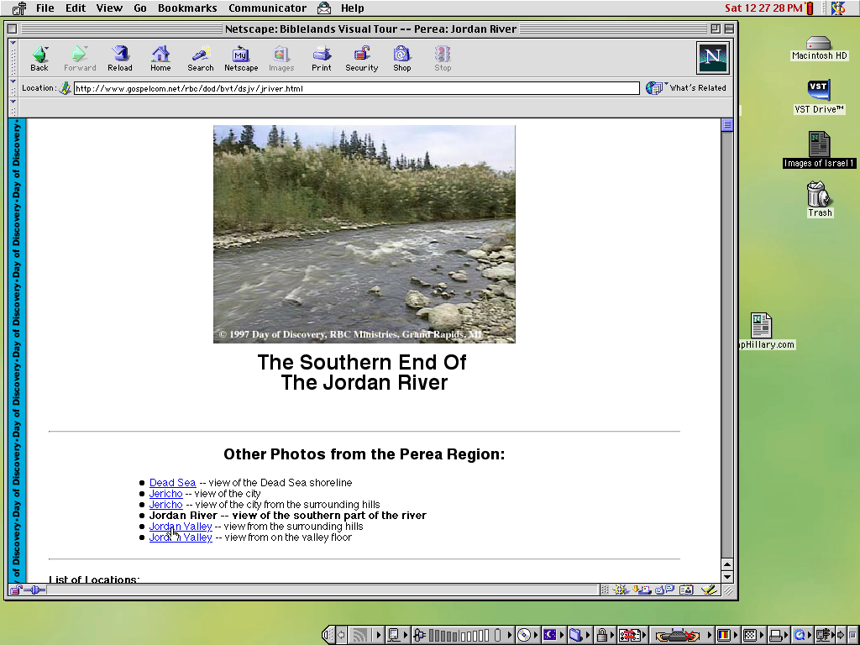

Mat. 4:11-16
Para Gembala Dekat Bethlehem
Pinggir Pegunungan Dekat Kapernaum
YESUS
Hidup
Hulu Sungai Yordan
Kolam Bethesda
Pemandangan yang dilihat sang Juruselamat dengan mata kepalaNya sendiri.
Buku Panduan hal. 39-41
04
Notes:
GAMBARAN GEOGRAFIS ISRAEL
Latar kehidupan Tuhan kita adalah negeri di mana Dia hidup…
//// …tanah Perjanjian Abraham. Ini adalah pemandangan yang tentunya dilihatNya dengan mata kepalaNya sendiri! Pengalaman membuktikan bahwa pengetahuan kita tentang geografi juga merupakan alat bantu yang sangat penting untuk mengumpulkan sejumlah besar informasi…dalam menyajikan informasi supaya lebih mudah diingat dan diproses secara mental...dan untuk membantu dalam mengajar atau bersaksi kepada orang lain. Tuhan melintasi tempat-tempat ini.

Slide 7
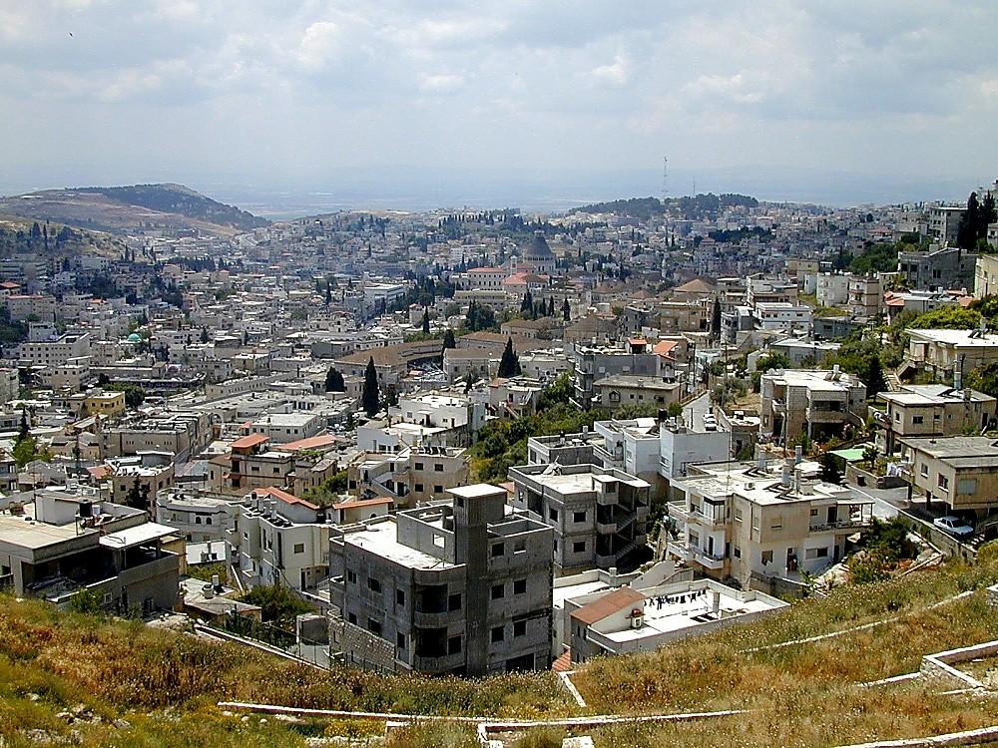
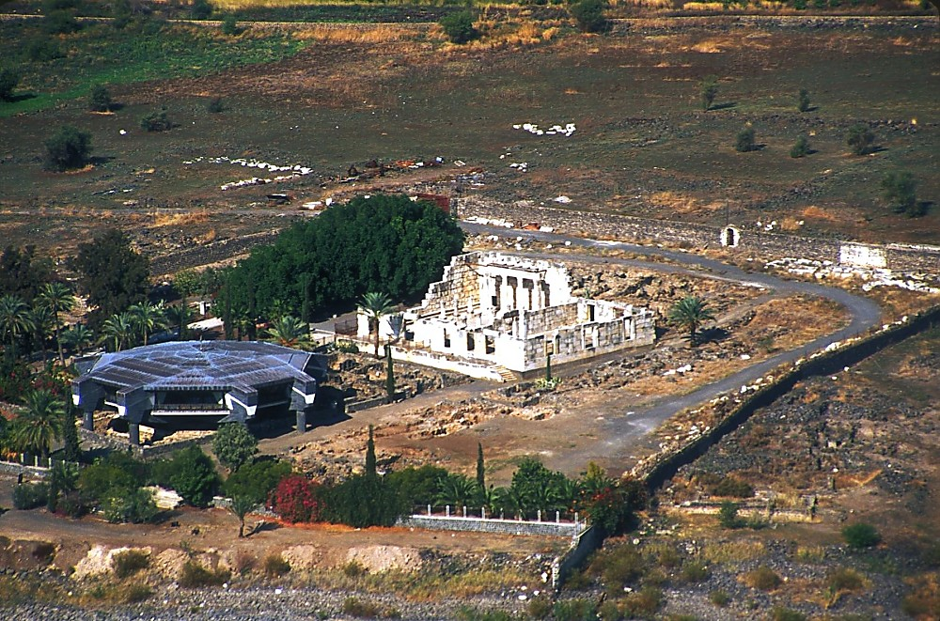
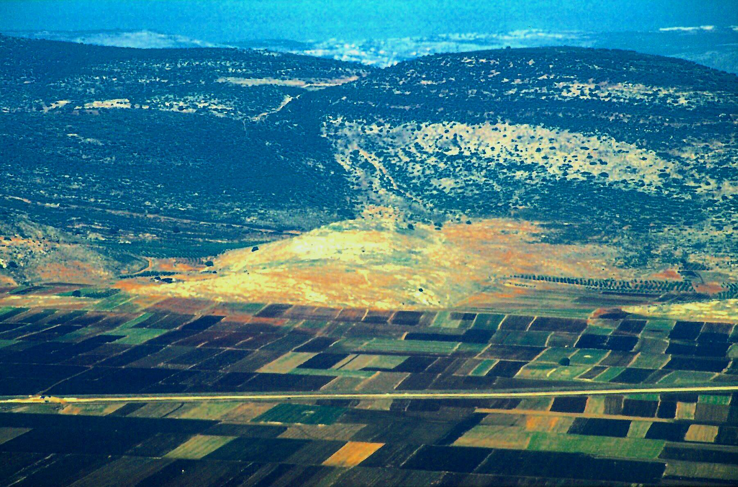
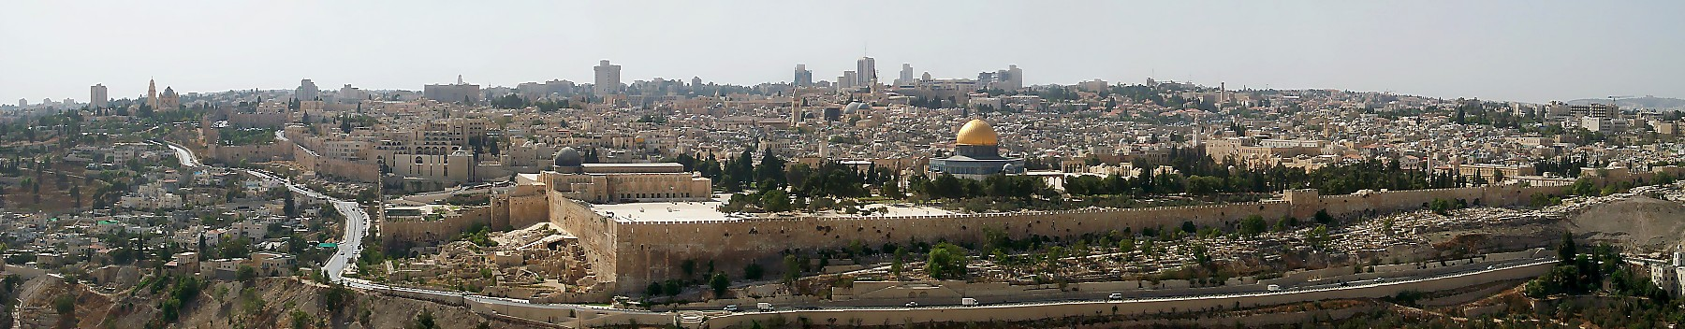
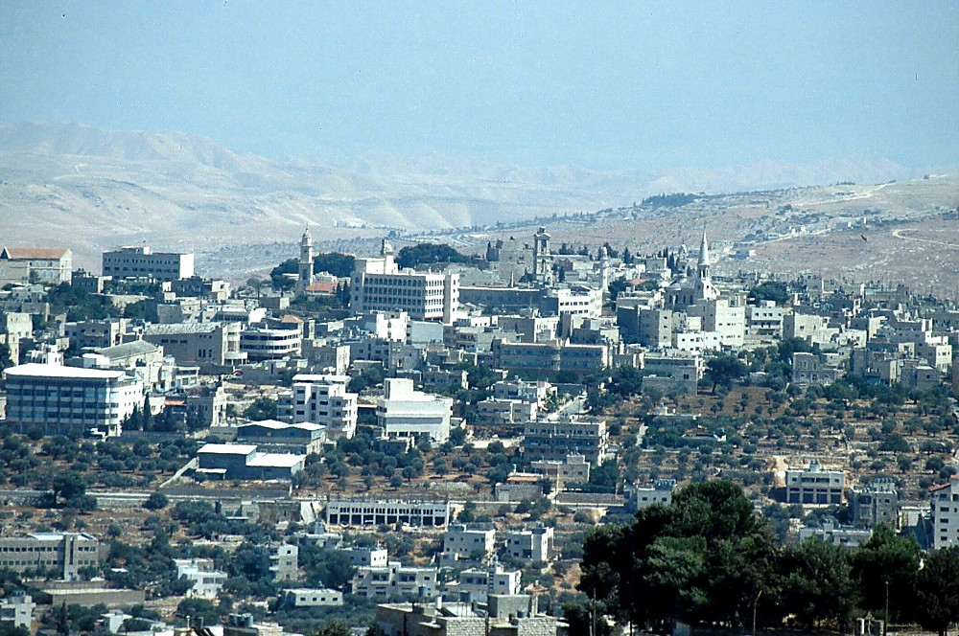

7
KAPERNAUM
ENAM TITIK FOKUS DARI HIDUP DAN PERJALAN-AN YESUS
NAZARET
GALILEA
KANA
YESUS
Hidup
YERUSALEM
BETLEHEM
Buku Panduan hal. 39-41
05
6
Notes:
Karena pentingnya geografi…kita akan memusatkan perhatian kepada perjalanan Yesus di sekitar Palestina pada jamannya…hal ini membantu untuk merangkai hidupnya supaya lebih mudah diingat.
Ada enam titik fokus geografis untuk diingat. Dimulai dari …
//// Betlehem, tempat kelahirannya, kota kuno Daud, sebelah selatan Yerusalem;
//// Nazaret, di mana dia dibesarkan sampai dewasa dan tempat awal mula pelayanannya,
//// Kapernaum, di mana sebagian besar tahun-tahun pelayanannya berpusat…
//// dan, tentu saja, Yerusalem, titik fokus teologis dan politis dari Yudaisme, sejarah dan tradisi Yudaisme dan tempat awal lahirnya kekristenan dan Gereja.
//// Tapi ingatlah, bahwa yang utama Yesus Kristus seorang dari Galilea, seseorang yang BUKAN bagian dari Yerusalem dengan kecanggihan dunianya, tapi seorang Galilea dari rakyat jelata, dari suatu tempat di Palestina yang punya reputasi karena kesediaannya untuk mengkaji ide-ide baru…filosofi baru.
//// Dan kemudian Kana…di mana pelayanan Tuhan dimulai secara ”resmi”.

Slide 8
Yoh 2:1-11
JESUS
YESUS
Life
Jesus Traveled His Land:
Kana: Tempat Mujizat Pertama Yesus yang dicatat Alkitab!
06
Notes:
Sisa-sisa Kana berada, boleh dikatakan sebagai suatu tumpukan arkeologi – reruntuhan yang berasal dari berabad-abad kebudayaan masa lampau, bertumpuk-tumpuk satu di atas yang lainnya seperti kue lapis.

Slide 9

7
YESUS
Hidup
Pikirkan bentuk tanaman thistle (tumbuhan berduri) ini...
Buku Panduan hal. 39-41
07
1
Notes:
Jadi sekarang…dengan pengertian geografi di kepala…pikirkanlah bentuk sebuah tanaman berduri (thistle)…agak bundar dan berduri.
//// Di atas bentuk tsb, terdapat sketsa garis besar dari bentuk dasar duri (‘thistle’) tersebut yang mungkin terlihat seperti ini…

Slide 10
7
Kis 17:16-34
YESUS
Hidup
Rute Perjalanan ‘Thistle’ Yesus...
Buku Panduan hal. 39-41
08
1
Notes:
Lalu letakkan bentuk duri (‘thistle’) tersebut di atas peta Israel kuno – dengan daerah-daerah di peta tersebut dinamai sesuai dengan kondisinya di jaman penguasaan Roma semasa hidup Mesias.
//// YUDEA…SAMARIA…dan GALILEA. Ini adalah propinsi-propinsi Palestina yang dipakai Romawi untuk mengatur pemerintahan dan ekonomi Negeri tersebut 2.000 tahun yang lalu.

Slide 11
Yoh 2:13-2:25
7
PEDOMAN BELAJAR #07
YESUS
Hidup
1. PELAYANAN
PERTAMA
TUHAN DI
YERUSALEM
Rute Perjalanan ‘Duri’ Yesus...
Buku Panduan hal. 39-41
09
1
Notes:
Dengan menggunakan Panduan Belajar #7, di sekeliling bentuk thistle (tanaman berduri) yang oval itu kita dapat membuat peta rute perjalanan Yesus selama hidupnya – dan mendapatkan pegangan lain untuk menyusun apa yang sudah kita ketahui atau semua yang akan pernah kita pelajari tentang hidup dan pelayanannya.
//// Mulai dari dasar tanaman berduri tersebut, di kota Yerusalem di mana Tuhan memulai pelayanannya…sebutlah Pelayanan Yerusalem yang Pertama.

Slide 12
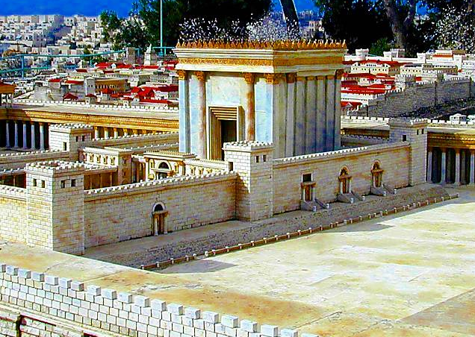
Yoh 2:13-2:25
7
YESUS
Hidup
Bait Suci Herodes di Yerusalem
Buku Panduan hal. 39-41
10
Notes:
Seperti apakah hidup pada saat itu? Ini adalah sebuah model dari Bait Allah Yerusalem, yang dibangun oleh Raja Herodes – di mana Yesus, Sang Rabi, mengajar orang banyak – di tempat yang sama dengan Bait Allah Salomo 1000 tahun sebelumnya di Bukit Moria. Bangunan ini telah menjadi titik fokus yang sangat ketat dari semua teologi dan politik di Israel kuno. Lihatlah bangunan ini dan kota di belakangnya…dan bayangkan…

Slide 13

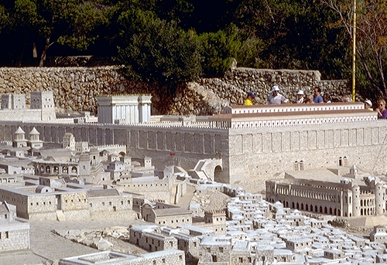
Yoh 2:13-2:25
7
YERUSALEM PADA MASA YESUS
YESUS
Hidup
Disekitar Kota
Bait Allah, Benteng Antonio
Lokasi : Holyland Hotel, Yerusalem
Buku Panduan hal. 39-41
11
Notes:
…infrastruktur sosial…dasar ekonomi yang harus ada untuk mengoperasikan suatu kompleks yang sangat besar seperti Bait Allah ini? Dengan demikian anda akan mempunyai sedikit gambaran tentang masyarakat Yerusalem kuno – didorong oleh teknologi yang canggih dan keadaan sosial dari masyarakat Roma yang baru.

Slide 14
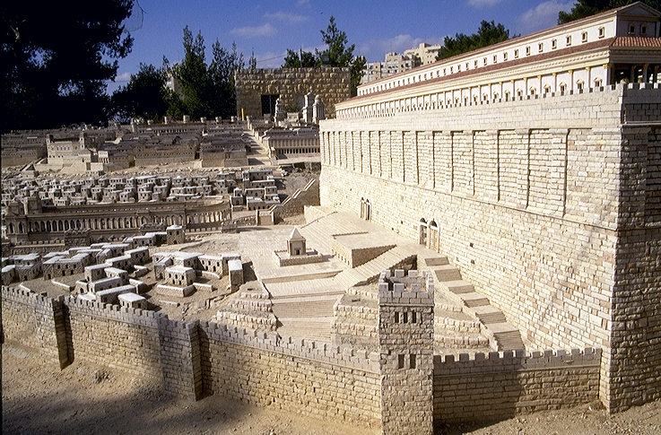

Mark 11:27
7
YERUSALEM PADA MASA YESUS
YESUS
Hidup
Tangga Selatan Bait Allah
Gerbang Timur
Lokasi : Holyland Hotel, Yerusalem
Buku Panduan hal. 39-41
12
Notes:
Ide-ide baru ini menentang pelayanan awal Yesus. Kitab-kitab Injil menunjukkan bahwa Yesus segera menyadari bahwa pengajaranNya lebih diterima di lokasi yang lain.

Slide 15
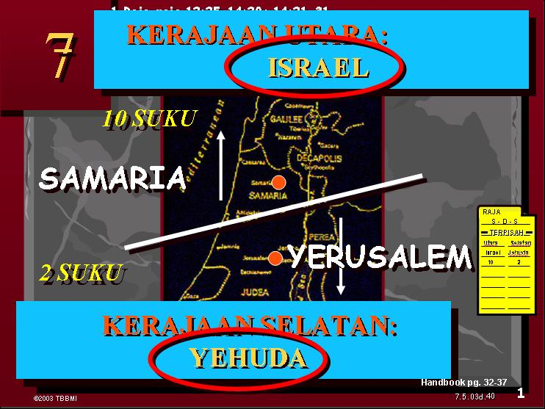
Yoh 4:1-6
7
2. TRANSIT DI
SAMARIA
YESUS
Hidup
1. PELAYANAN
PERTAMA
TUHAN DI
YERUSALEM
SILO: KEMAH SUCI
Rute Perjalanan ‘Thistle’ Yesus...
Buku Panduan hal. 39-41
13
2
Notes:
Dalam perjalanannya ke utara untuk meletakkan pusat pelayanannya yang baru,
//// dia beranjak dari Yudea melalui daerah di utara Yerusalem yang dikenal sebagai Samaria. Secara historis, ini merupakan daerah di mana 1000 tahun yang lalu, Kerajaan Israel Utara menempatkan ibukotanya setelah bangsa Israel terbelah setelah kematian Salomo. Masa itu adalah periode KERAJAAN.
//// Ingat Samaria setelah PERPECAHAN NASIONAL Israel?
Inilah “transit Samaria-nya Tuhan” dan di sini kita menemukan percakapan yang terkenal dengan wanita Samaria di sumur.
//// Dia juga sangat dekat ke Silo di mana Kemah Suci kuno berlokasi sebelum perlengkapannya dipindahkan ke Bait Allah Salomo yang baru di Yerusalem.

Slide 16
Mat 4:13-16; 9:1
3. PELAYANAN
GALILEA DI
KAPERNAUM
2. TRANSIT DI
SAMARIA
JESUS
YESUS
Hidup
1. PELAYANAN
PERTAMA
TUHAN DI
YERUSALEM
Rute Perjalanan ‘Thistle’ Yesus...
Buku Panduan hal. 39-41
14
Notes:
Tuhan akhirnya tiba di daerah Galilea bagian utara yang indah dan banyak airnya, akhirnya berdiam di desa nelayan sederhana di Kapernaum…di lepas pantai Danau Galilea.

Slide 17
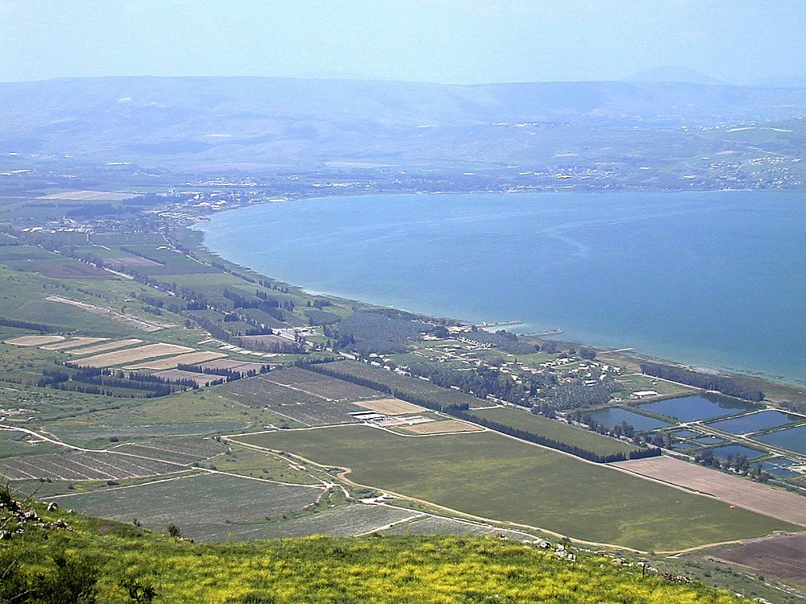
Kapernaum: Markas besar pelayanan
JESUS
YESUS
Hidup
Yesus Menjelajahi Negeri-Nya:
Pantai Barat Laut, Danau Galilea
15
Notes:
Alkitab mengindikasikan bahwa ia tinggal di rumah Simon Petrus di Kapernaum.
Di sini kita mendekati Kapernaum di lepas pantai barat laut dari Danau Galilea…

Slide 18
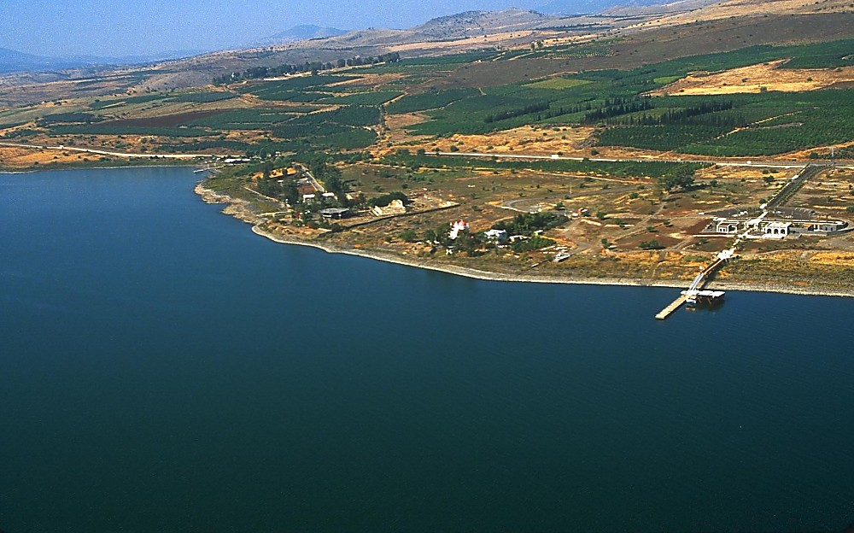
JESUS
YESUS
Hidup
Yesus Menjelajahi Negerinya:
Mendekati Kapernaum dari Udara
16
Notes:
Dari arah timur, mendekati desa tersebut, dataran tinggi Galilea yang landai menjulang di kejauhan…

Slide 19
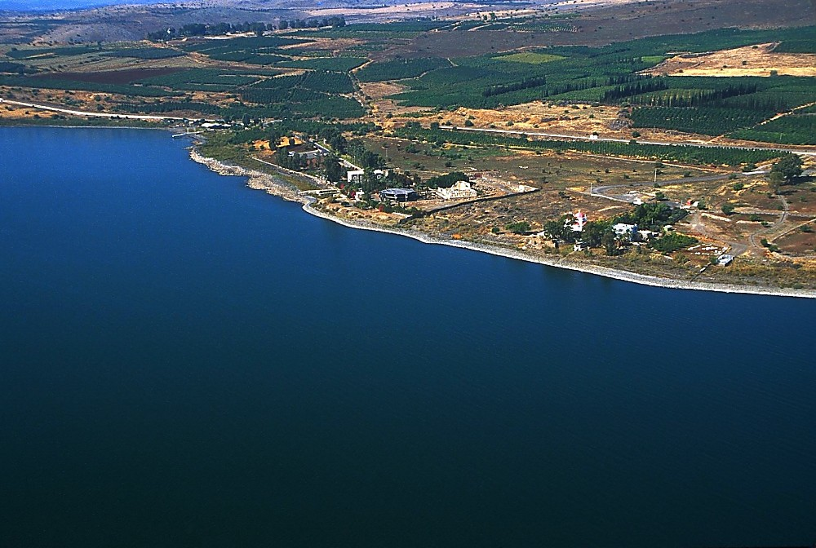
JESUS
YESUS
Hidup
Yesus Menjelajahi Negerinya:
Mendekati Kapernaum dari Udara
17
Notes:
Kita mulai melihat sinagoge lama…dan struktur beton abu-abu yang saat ini menaungi dan melindungi puing-puing rumah Petrus.

Slide 20
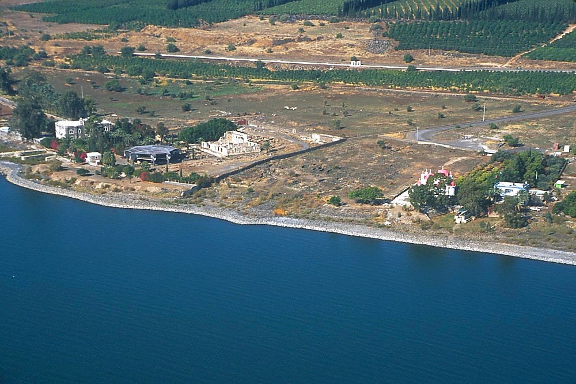
JESUS
YESUS
Hidup
Yesus Menjelajahi Negerinya:
Mendekati Kapernaum dari Udara
18
Notes:
…dan di sini…makin mendekat kepada lokasi arkeologi yang dipelihara dan direstorasi oleh arkeolog-arkeolog Katolik Roma.

Slide 21
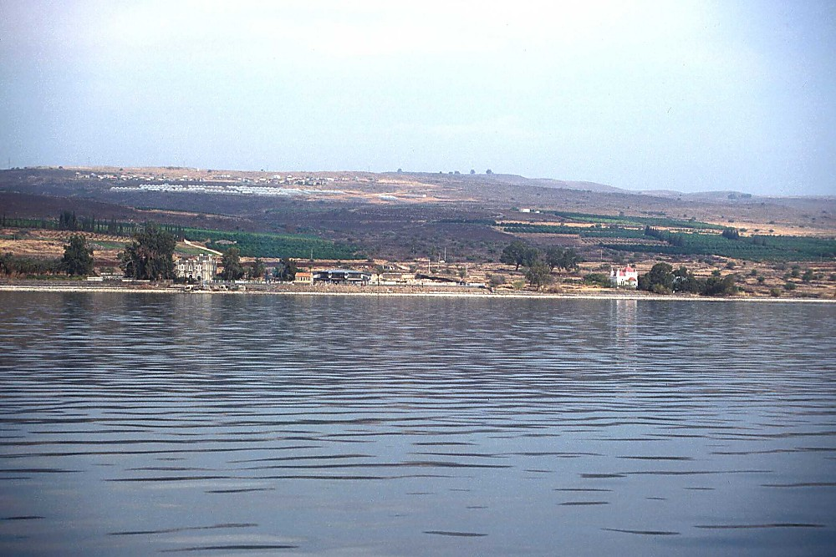
JESUS
YESUS
Hidup
Yesus Menjelajahi Negeri-Nya:
Mendekati Kapernaum dengan Kapal
19
Notes:
Jika anda mendekat melalui danau dari selatan…ladang-ladang dan perkebunan yang mendaki menunjukkan kesuburan Galilea…

Slide 22
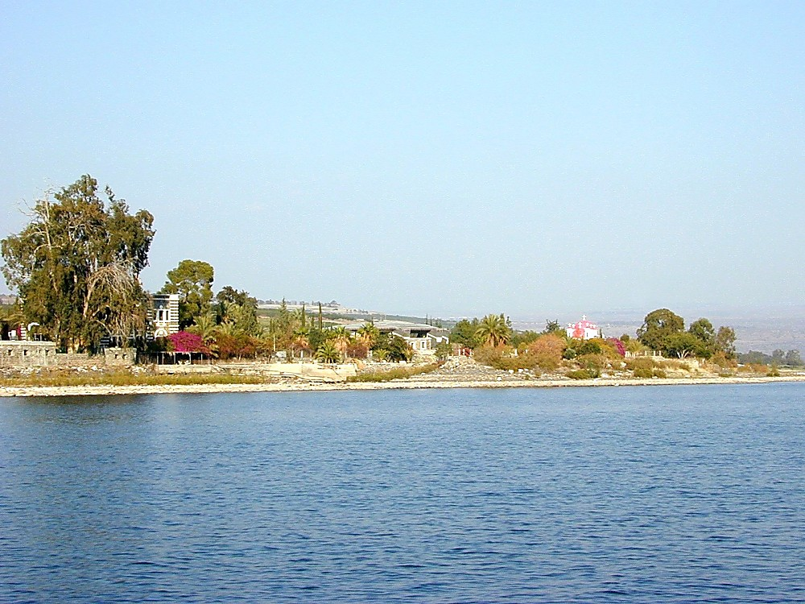
JESUS
YESUS
Hidup
Yesus Menjelajahi NegeriNya:
Mendatangi Kapernaum dengan Kapal
20
Notes:
…dan kita masih terus mendekat…

Slide 23
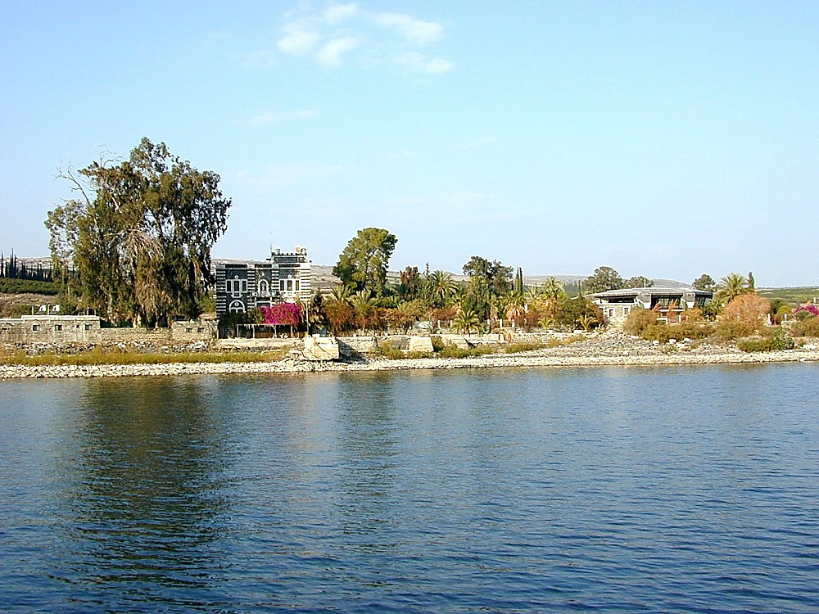
JESUS
YESUS
Hidup
Yesus Menjelajahi Negerinya:
Mendekati Kapernaum dengan Kapal
21
Notes:
…akhirnya hampir sampai di tepi pelabuhan kapal untuk mengunjungi tempat kuno ini…

Slide 24
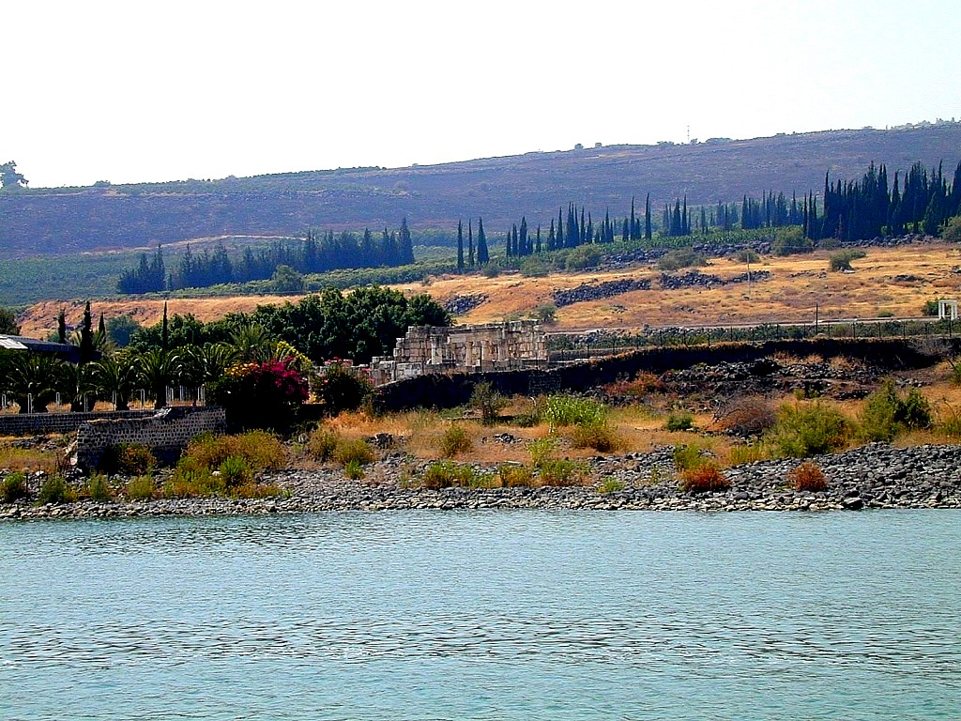
JESUS
YESUS
Hidup
Yesus Menjelajahi Negerinya:
Mendekati Kapernaum dengan Kapal
22
Notes:
…dan untuk mengeksplorasi jalan-jalan yang pernah dilalui oleh Tuhan. Sebanyak 10,000 orang Galilea diperkirakan tinggal di Kapernaum di masa Yesus.

Slide 25
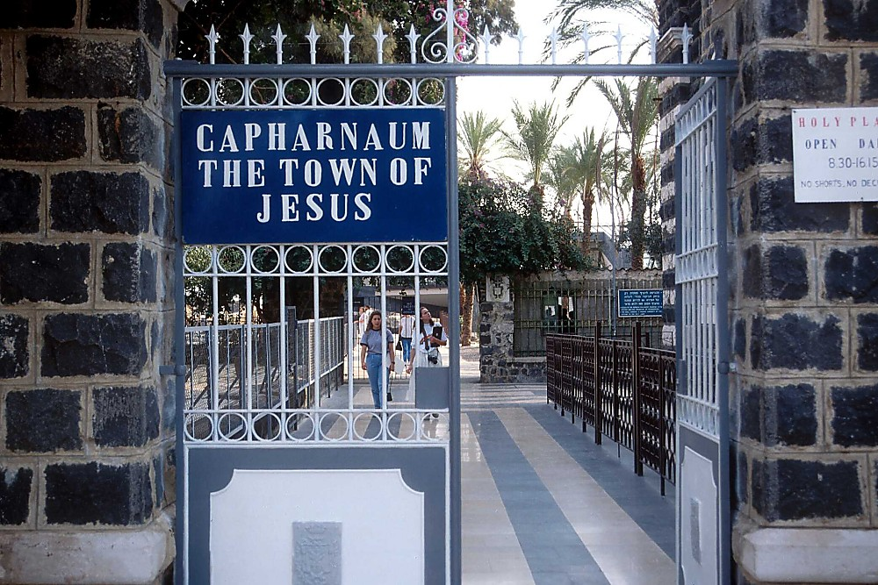
JESUS
YESUS
Hidup
Yesus Menjelajahi NegeriNya:
Memasuki “Kota-Nya Yesus”
23
Notes:
Gerbang kota Kapernaum sekarang ini tampak sedikit berbeda dengan jaman Yesus. Batu hitam kota ini merupakan karakteristik dari batu basalt vulkanis yang berada di lapisan bawah sebagian besar tanah di sini. Kapernaum yang damai dan tenang…betapa kontrasnya dengan di bagian selatan yaitu kota Yerusalem yang sibuk, berantakan dan bising.

Slide 26
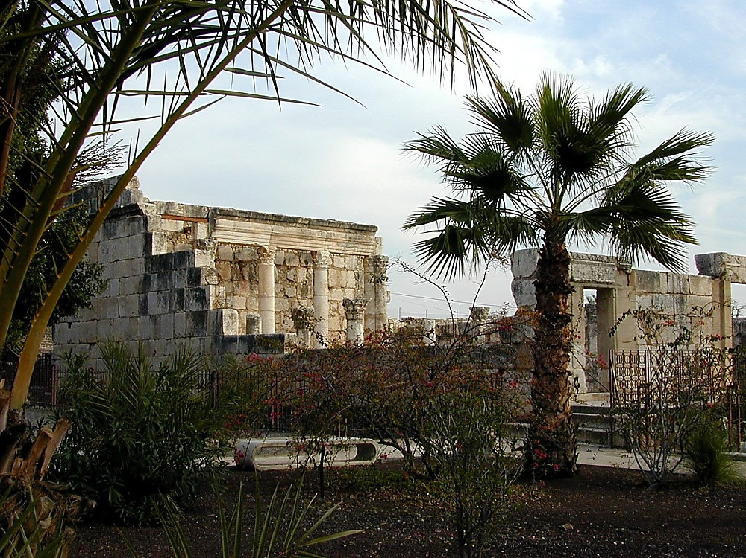
JESUS
YESUS
Hidup
Yesus Menjelajahi Negerinya:
Sinagoge Kapernaum sekarang ini
24
Notes:
Sinagoge yang sudah diperbaiki di Kapernaum…tapi bukan sinagoge di mana Yesus mengajar. Yang ini dibangun sekitar tahun 300 M. Akan tetapi, kita tahu, bahwa sinagoge yang lebih tua – di mana Yesus mengajar – berlokasi di tempat yang sama, titik tertinggi di kota ini. Perhatikan citarasa Yunani dari arsitekturnya…

Slide 27
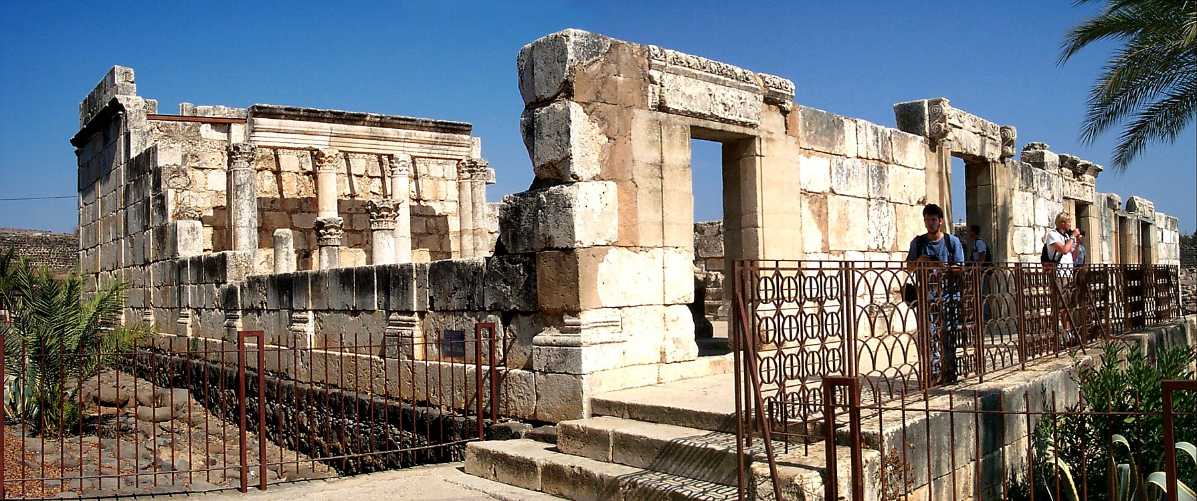
JESUS
YESUS
Hidup
Yesus Menjelajahi Negeri-Nya:
Sinagoge Kapernaum masa kini
25
Notes:
Itulah pengaruh Helenisme-nya Alexander…melakukan segala sesuatu dengan cara Yunani, tampak jelas dalam restorasi sinagoge Kapernaum itu. Meskipun demikian, tidak ada keraguan bahwa inilah tanah lokasi sinagoge pada masa Yesus. Dia dulu mengajar di tempat ini!

Slide 28
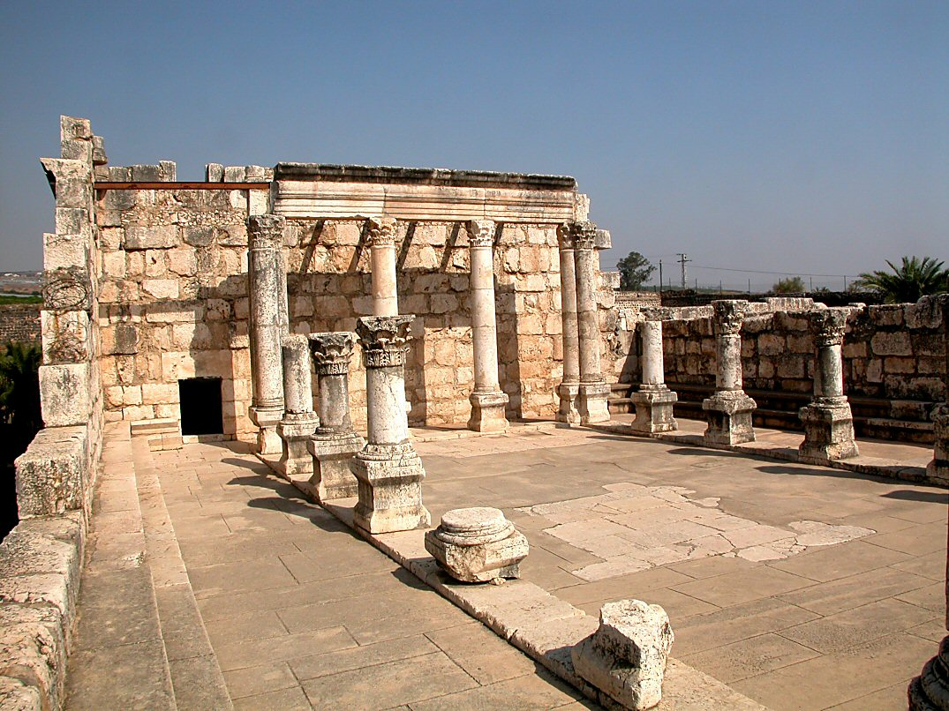
Mark 1:21; Yoh 6:59
YESUS
Hidup
Yesus Menjelajahi NegeriNya:
Sinagoge Kapernaum masa kini
26
Notes:
Lagi, bukti-bukti dari gaya Yunani, meskipun dibayar oleh panglima Roma lokal dan dibangun dengan metode konstruksi Roma.

Slide 29
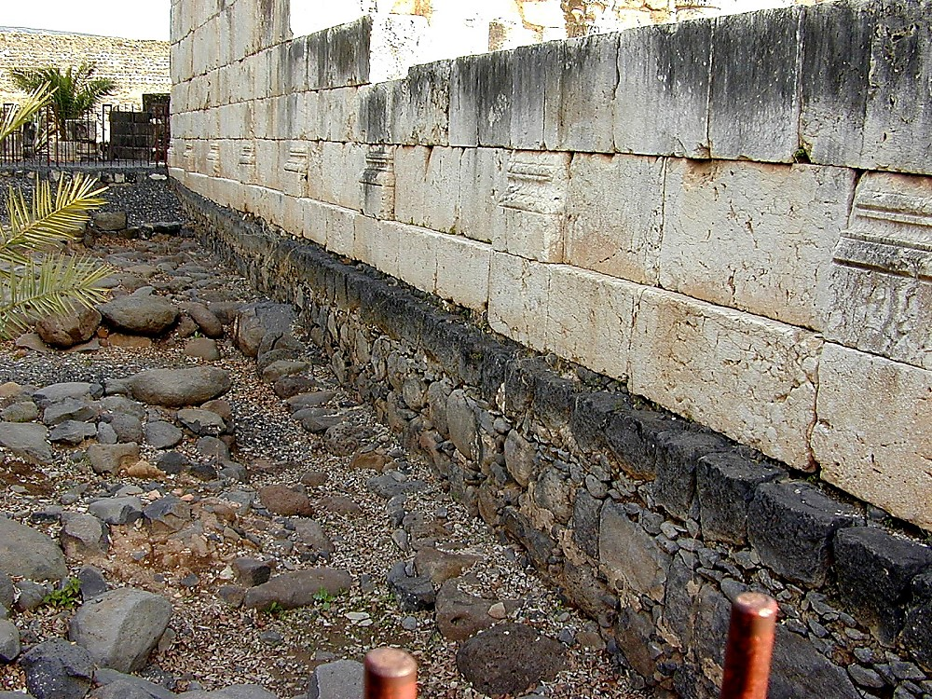
JESUS
YESUS
Hidup
Yesus Menjelajahi Negeri-Nya:
Jalan-jalan dari batu basalt di Kapernaum
27
Notes:
Dekat dengan sinagoge ini terletak jalan-jalan beralas batu basalt, pada saat ini masih terdapat banyak batu-batu tersebut.

Slide 30
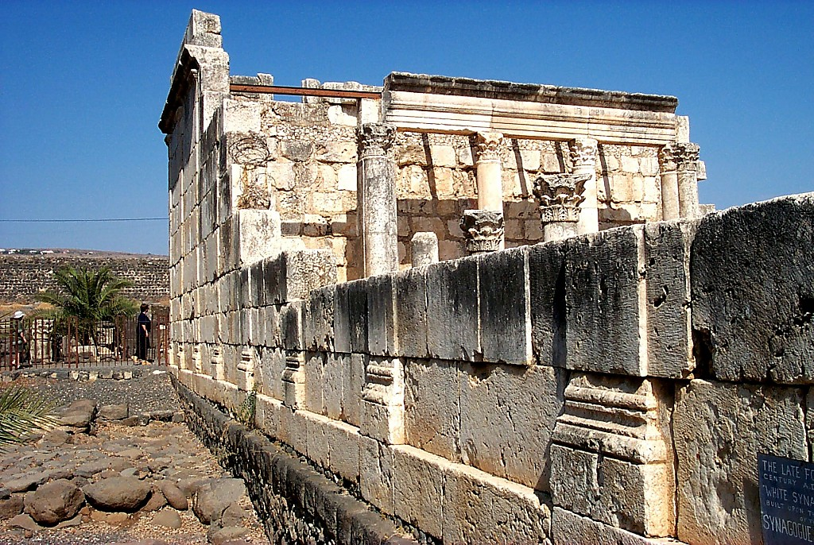
JESUS
JESUS
Life
Yesus Menjelajahi Negeri-Nya:
Jalan-jalan dari batu basalt di Kapernaum
28
Notes:
…di mana Tuhan dulu berjalan dan melayani para muridnya dan semua orang dari daerah ini yang datang untuk mendengar pengajarannya.

Slide 31
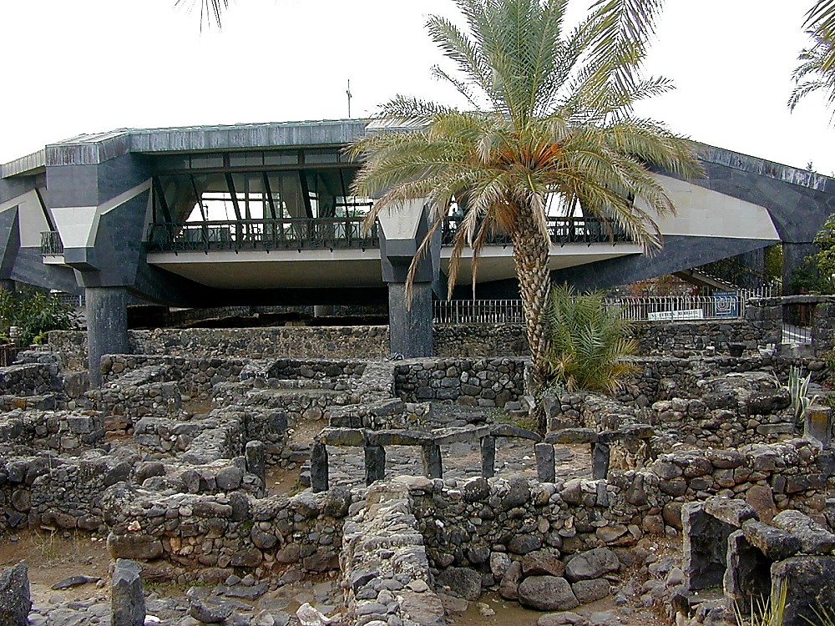
JESUS
YESUS
Hidup
Yesus Menjelajahi Negeri-Nya:
Melindungi Rumah Petrus di Kapernaum
29
Notes:
Ini adalah gereja Katolik yang dibangun dalam bentuk yang tidak seperti lazimnya dengan tujuan untuk melindungi rumah Tuhan…bangunan tersebut adalah gereja berbentuk segi delapan. Gereja ini sekarang terletak di atas puing-puing reruntuhan mengingatkan kita akan bentuk bangunan masa lalu…

Slide 32
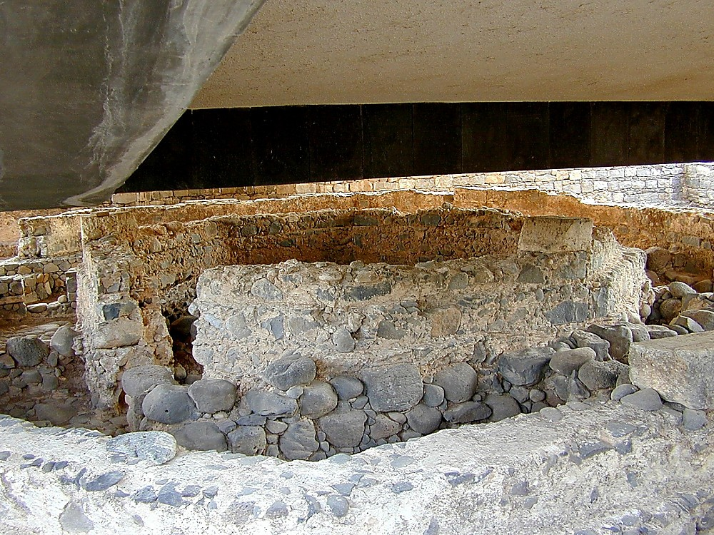
JESUS
YESUS
Hidup
Yesus Menjelajahi Negerinya:
Puing-puing Rumah Petrus di Kapernaum
30
Notes:
…yang berada di bawahnya. Puing-puing rumah Petrus. Para sarjana Alkitab percaya Yesus tinggal di sini selama kira-kira dua tahun.

Slide 33

JESUS
YESUS
Hidup
Yesus Menjelajahi Negeri-Nya:
Senja di Danau Galilea
31
Notes:
Dia mungkin melihat banyak pemandangan matahari terbenam seperti ini di akhir suatu hari pelayanan yang panjang di Kapernaum…

Slide 34
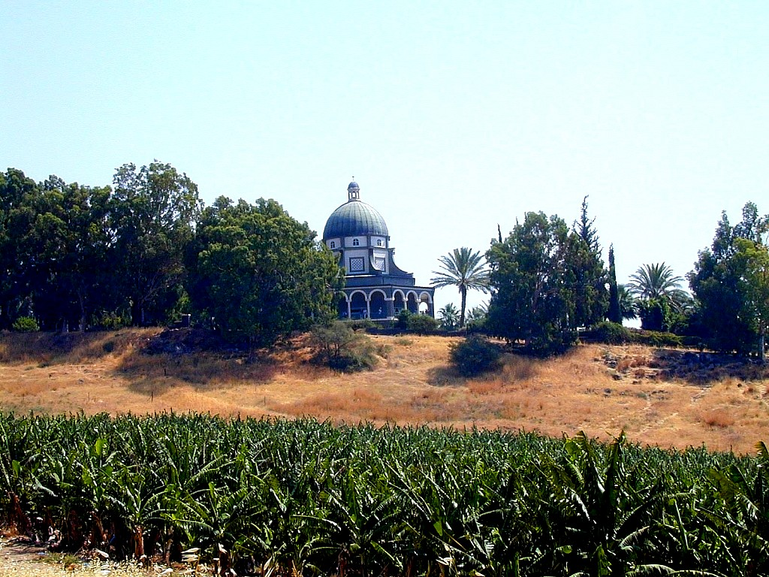
JESUS
YESUS
Hidup
Yesus Menjelajahi Negeri-Nya:
Tempat ‘Khotbah di Bukit’
32
Notes:
Ampiteater natural ini, suatu tempat di luar kota Kapernaum sebelah timur di atas perbukitan sekelilingnya, dulu adalah tempat Khotbah di bukit. Kita tahu bahwa Yesus menarik perhatian gerombolan besar orang di lereng-lereng yang landai ini…menyampaikan ‘Khotbah di Bukit’ yang agung…Ucapan Bahagia…memberi makan sekian ribu orang. Sungguh suatu tempat yang luar biasa penting dalam sejarah awal Kekristenan, pelajaran tentang pelayanan dan pelatihan para pengikutnya.

Slide 35
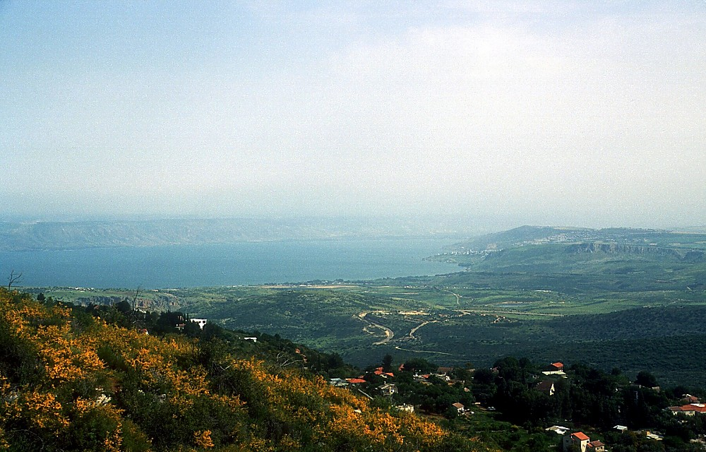
JESUS
YESUS
Hidup
Yesus Menjelajahi Negeri-Nya:
Di Ketinggian Galilea
33
Notes:
Alkitab mencatat bagaimana Yesus kerap kali melakukan perjalanan selama tahun-tahun pelayanannya…melalui dataran tinggi ini di atas Danau Galilea.

Slide 36
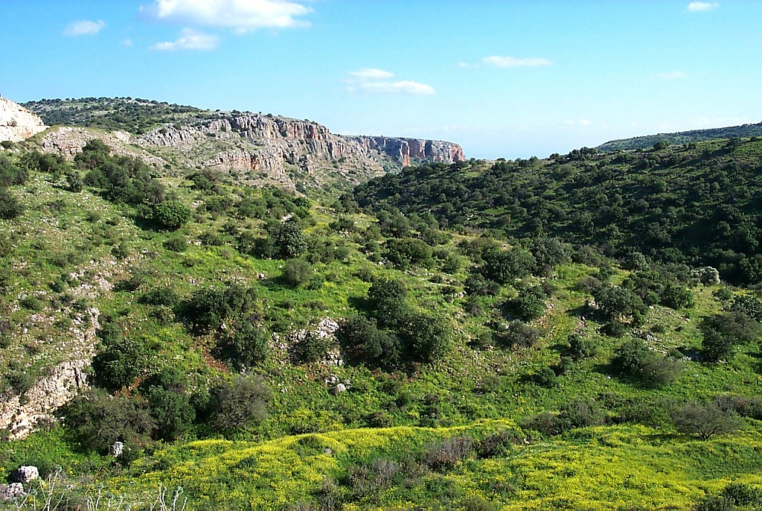
JESUS
YESUS
Hidup
Yesus Menjelajahi Negeri-Nya:
Dataran Tinggi Galilea
34
Notes:
Perjalanan saat itu sulit dan menghabiskan waktu…memerlukan sekian hari untuk tiba di tempat-tempat pelayanan yang jauh…

Slide 37
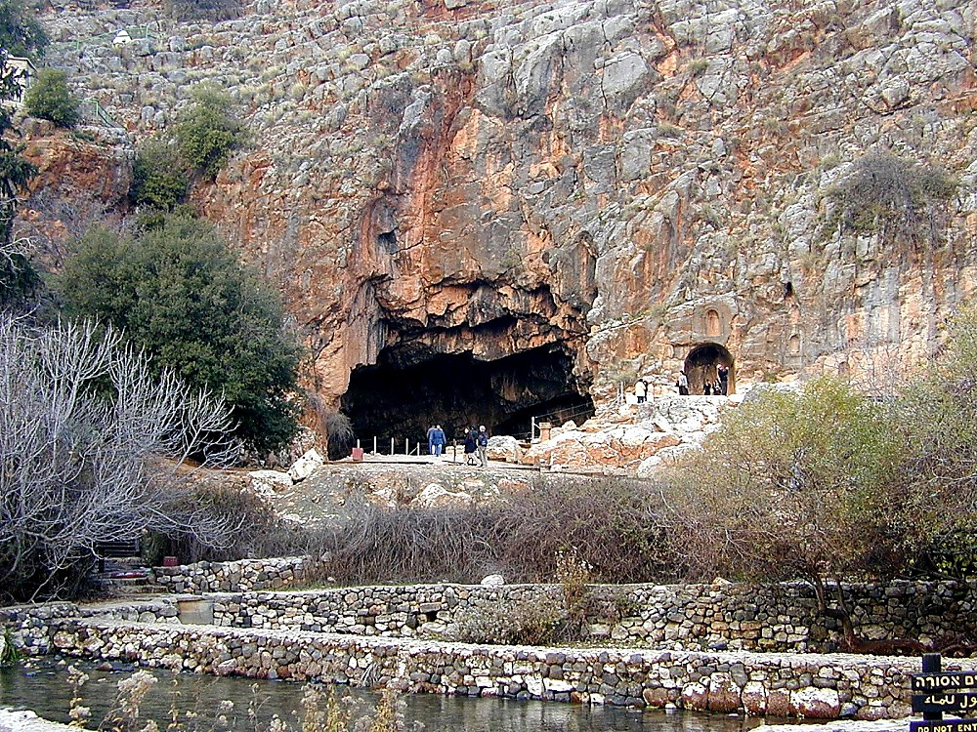
Mat 16:13-28
JESUS
YESUS
Hidup
Yesus Menjelajahi Negeri-Nya:
Kaisaria Filipi -- Kepada Petrus: “…di atas batu karang ini!”
35
Notes:
…seperti mata air alami di Kaisaria Filipi ini, situs Alkitab di mana Yesus berjanji pada Petrus bahwa “di atas batu karang ini” Dia akan mendirikan gereja-Nya.

Slide 38
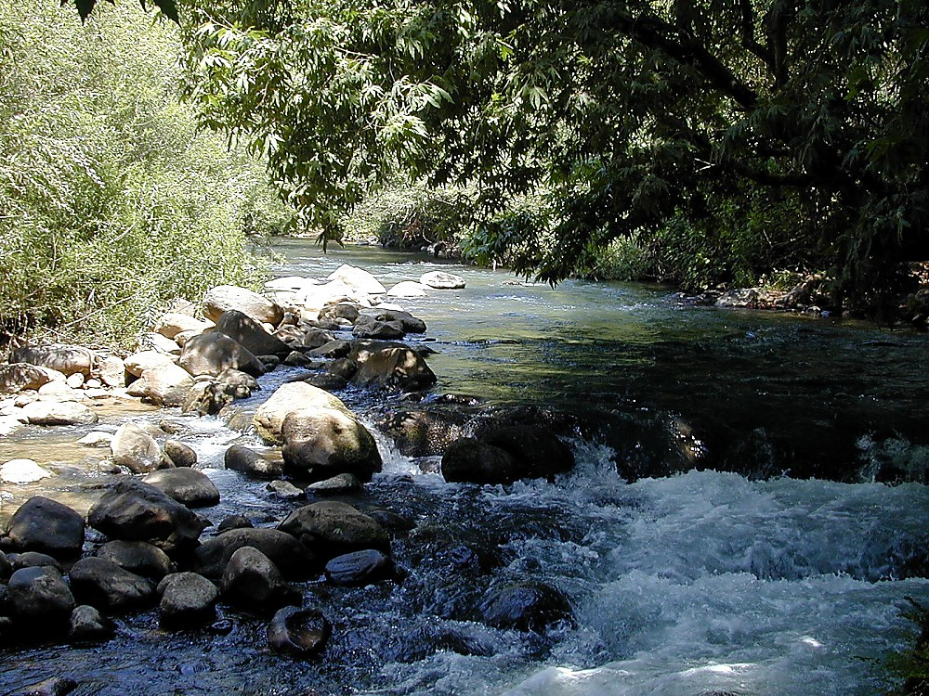
JESUS
YESUS
Hidup
Yesus Menjelajahi Negeri-Nya:
Air di Hulu Sungai Yordan
Nahal Senir
36
Notes:
Air yang melimpah di hulu Sungai Yordan menjadi suatu ungkapan yang terkenal untuk Yesus karena ia menyediakan “air hidup” kepada semua yang bersedia mendengar dan mengikutinya…

Slide 39
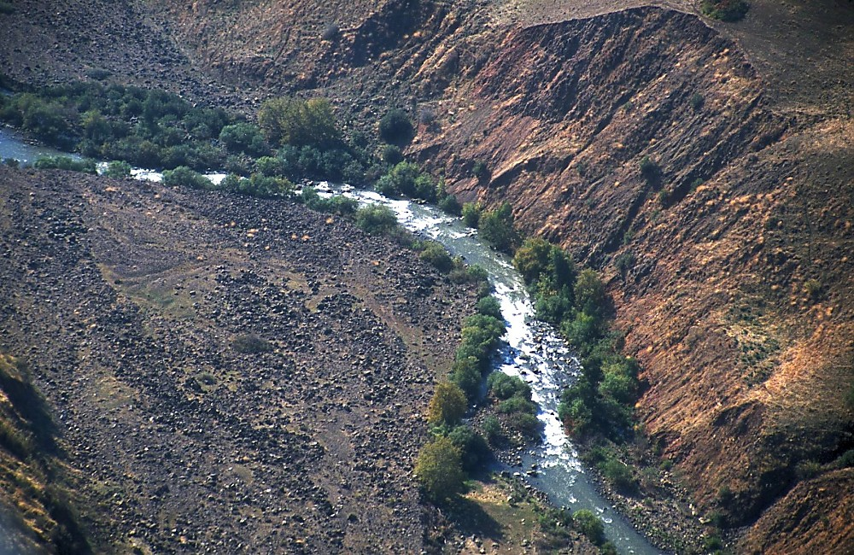
JESUS
YESUS
Hidup
Yesus Menjelajahi Negeri-Nya:
Sungai Yordan Bergerak ke Selatan
37
Notes:
…dan di sini Sungai Yordan bergerak ke selatan menuju Samaria, melalui Yudea dan terus menuju ke Laut Mati.

Slide 40
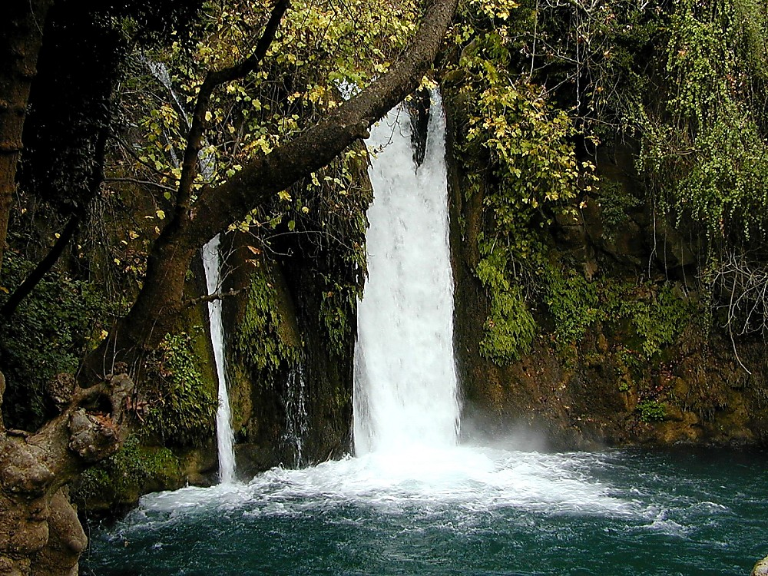
JESUS
YESUS
Hidup
Yesus Menjelajahi Negeri-Nya:
Air yang Berlimpah di Galilea
38
Notes:
Di mana-mana di sepanjang jalan, ia menjumpai air terjun yang indah dan tempat-tempat dengan keindahan alam yang luar biasa.

Slide 41
Matt. 4:25; Mark 7:31
3. PELAYANAN
GALILEA DI
KAPERNAUM
2. TRANSIT DI
SAMARIA
YESUS
Hidup
1. PELAYANAN
PERTAMA
TUHAN DI
YERUSALEM
Rute Perjalanan ‘Duri’ Yesus...
39
2
Notes:
Dari waktu ke waktu, Tuhan melakukan perjalanan singkat ke daerah sekitar untuk mengajar dan melakukan pelayanan…
//// ….ke utara ke Fenisia…
//// ….dan ke daerah yang dikenal sebagai Dekapolis…sepuluh kota…dibangun dan diatur sejalan dengan Helenisme atau gaya hidup Yunani…saat itu hal ini adalah sesuatu yang sudah seharusnya dilakukan…

Slide 42
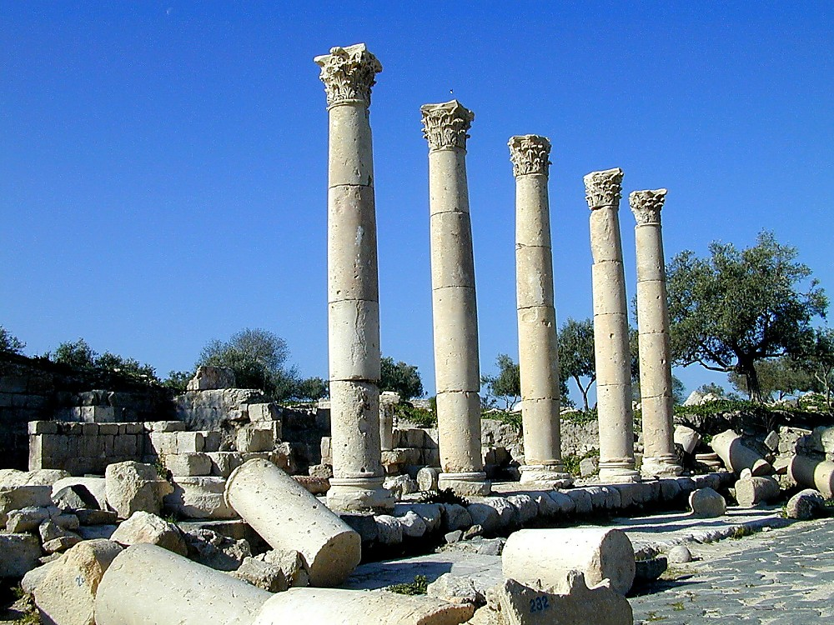
Mark 5:1; Luk 8:26,37; Mat 8:28
JESUS
YESUS
Hidup
Yesus Menjelajahi Negeri-Nya:
Kota Gadara yang bergaya Yunani
40
Notes:
…seperti kota Gadara. Bahkan pilar-pilar dalam restorasi ini menunjukkan gaya Korintus yang khas dipengaruhi oleh arsitektur Yunani.

Slide 43
Yoh 2:23; 4:45; 5:1; 10:22; 12:12
3. PELAYANAN
GALILEA DI
KAPERNAUM
Kapernaum
2. TRANSIT DI
SAMARIA
YESUS
Hidup
1. PELAYANAN
PERTAMA
TUHAN DI
YERUSALEM
Yerusalem
Rute Perjalanan ‘Thistle’ Yesus...
41
2
Notes:
Yesus melakukan banyak perjalanan keluar ke daerah-daerah sekitar.. mengajar…menyembuhkan…dan melayani.
//// Tapi juga, dengan setia, pada tiap perayaan tahunan di Bait Allah Yerusalem dalam sistem penanggalan Yahudi, Yesus melakukan perjalanan dengan BERJALAN KAKI…
//// ….dari Kapernaum dan Galilea turun ke Yerusalem…memenuhi tiap aspek dari hukum Musa.

Slide 44

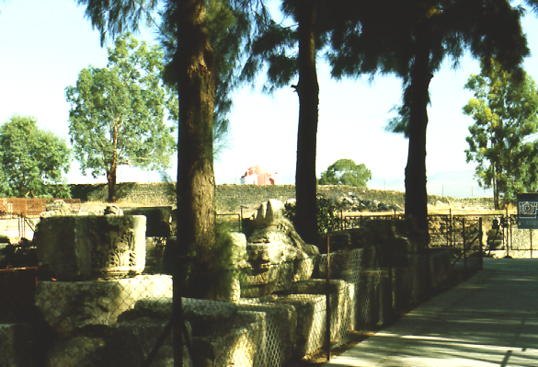

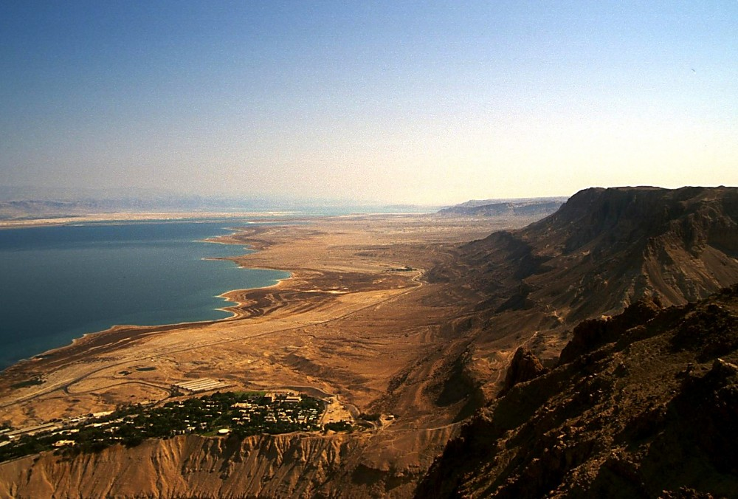
Yoh 2:23; 4:45; 5:1; 10:22; 12:12
KAPERNAUM KE YERUSALEM: 128.7 KM
KAPERNAUM KE YERUSALEM: 128.7 KM
DANAU GALILEA, SUNGAI YORDAN KE LAUT MATI: 120.7 KM
DANAU GALILEA, SUNGAI YORDAN KE LAUT MATI: 120.7 KM
JESUS
YESUS
Hidup
Buku Panduan hal. 39-41
42
2
Notes:
Untuk memberikan gambaran tentang jarak-jarak ini…untuk berjalan kaki atau dengan naik keledai…
//// …dari Kapernaum ke Yerusalem…128.7 km.
//// …dari aliran keluar Danau Galilea melalui Sungai Yordan ke Laut Mati...120.7 km.
Perjalanan bukanlah tugas ringan pada hari-hari pelayanan Tuhan kita di bumi!

Slide 45
Luk 19:1
3. PELAYANAN
GALILEA DI
KAPERNAUM
2. TRANSIT DI
SAMARIA
4. PELAYANAN
DI PEREA
YESUS
Hidup
1. PELAYANAN
PERTAMA
TUHAN DI
YERUSALEM
Rute Perjalanan ‘Duri’ Yesus...
43
Notes:
Dan kemudian ketika waktuNya tiba…ia meninggalkan Galilea selamanya, untuk kembali ke Yerusalem melalui daerah Perea…khususnya kita mengetahui…

Slide 46
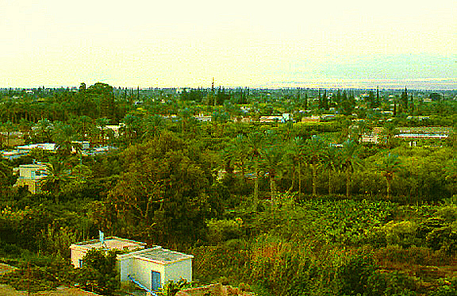
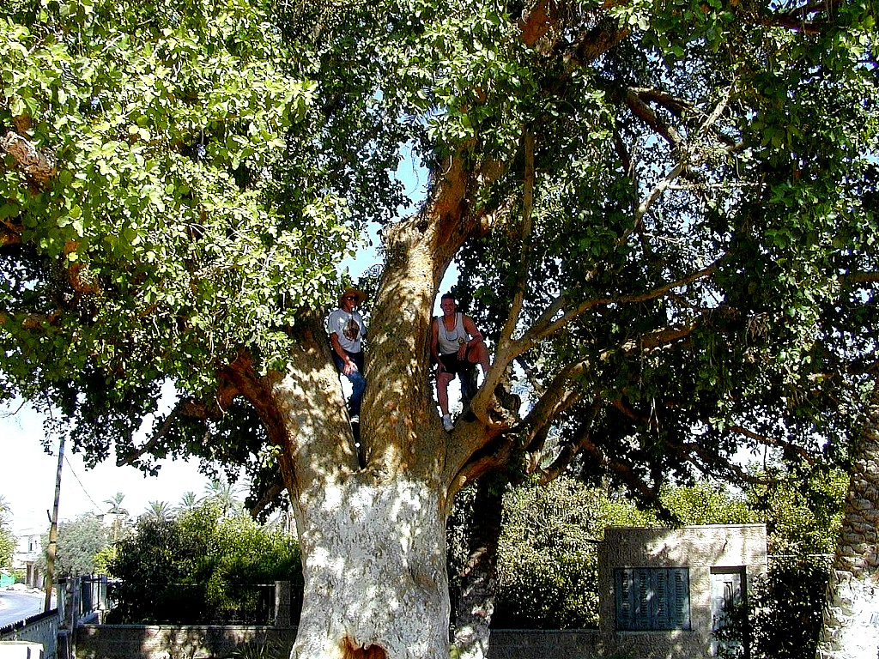
Luk 19:2-10
YESUS
Hidup
Yesus Menjelajahi Negeri-Nya:
Zakheus di Pohon Ara
Buku Panduan hal.. 39-41
44
1
Notes:
…dia bergerak melalui Yerikho kuno…kota oasis bersejarah yang melaluinya Yosua memasuki Tanah Kanaan untuk menaklukkannya sekitar 1500 tahun sebelumnya!
//// Di sana – di kota Yerikho ini…terjadi pertemuan yang terkenal antara Yesus dengan si pendek Zakheus yang bersembunyi di pohon ara seperti ini.

Slide 47
Mat 21:10-14; Yoh 12:13
3. PELAYANAN
GALILEA DI
KAPERNAUM
2. TRANSIT DI
SAMARIA
4. PELAYANAN
DI PEREA
YESUS
Hidup
1. PELAYANAN
PERTAMA
TUHAN DI
YERUSALEM
5.PELAYANAN
TERAKHIR DI
YERUSALEM
Rute Perjalanan ‘Duri’ Yesus...
45
Notes:
Dan akhirnya…waktunya tiba untuk Dia kembali ke Yerusalem, untuk menghadapi kejadian-kejadian tak terhindarkan yang mulai terbentang. Dengan demikian…berakhirlah pelayanan Yerusalem-Nya.

Slide 48
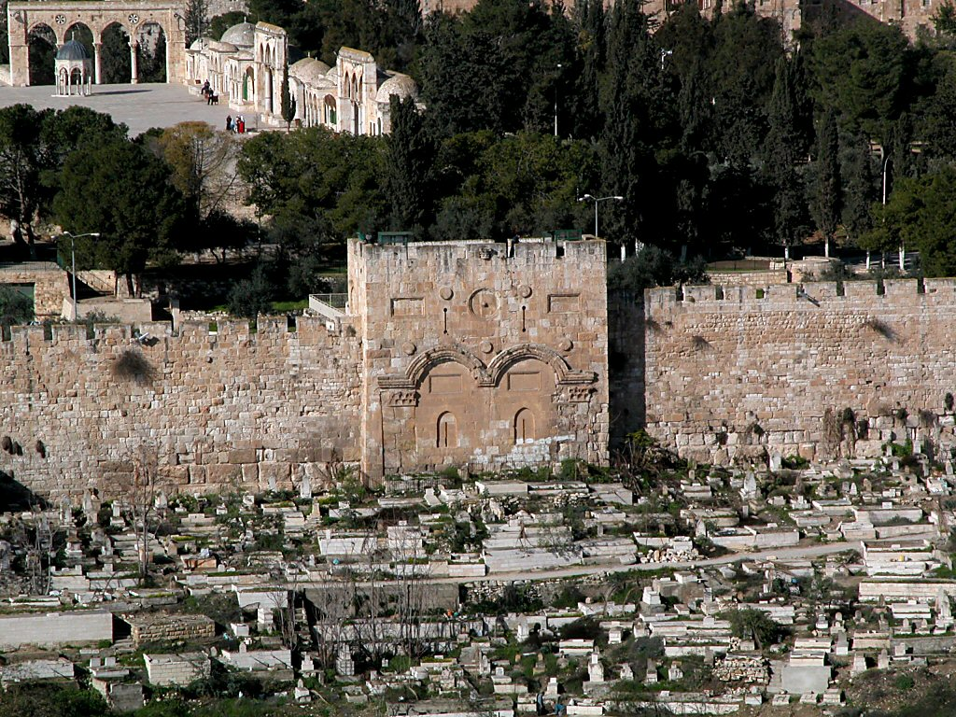
Mat 21:12-16
Bait Allah di Yerusalem Hari Ini
YESUS
Hidup
Gerbang Timur menuju Bait Allah
Bukit Moria Abraham:
Lokasi Bait Allah Bangsa Yahudi
Buku Panduan hal. 39-41
46
2
Notes:
Di hari Minggu Palem di minggu terakhirnya, ia memasuki kota, menuju bukit tempat Bait Allah, di mana Kubah Batu berdiri hari ini…
//// …sekerumunan orang mengharapkan dia untuk menjadi Raja baru Israel dan pemimpin politik. Arsip map KERAJAAN mengingatkan kita akan Bait Allah Salomo dan kemudian – yang satu ini – Bait Allah Herodes yang didirikan pada jaman Yesus.
//// Para sarjana Alkitab memberitahukan kita bahwa ia pasti memasuki daerah Bukit Bait Allah melalui Gerbang Timur…sekarang dibangun kembali dan ditutup oleh penakluk yang menempati bukit Bait Allah .

Slide 49
Mat 21:12
YESUS
Hidup
Bagaimanakah jika Bait Allah jaman Tuhan Yesus masih berdiri...
Buku Panduan hal. 39-41
47
Notes:
Dan bagaimanakah seandainya…jika seandainya…Bait Allah agung seperti yang dikenal di masa Yesus masih menempati tempat yang sama di Yerusalem saat ini? Seorang seniman berpendapat bahwa bangunan itu akan tampak seperti ini. Dengan begini…kita dapat lebih mudah menyadari luasnya kompleks Bait Allah dan struktur komunitas, politik dan teologis yang tegar tengkuk dan rapuh yang menentang Yesus. Dalam hitungan jam setelah memasuki kota, Tuhan dibawa ke hadapan kekuasaan Yahudi maupun Roma, memulai kejadian-kejadian tragis yang pada akhirnya memimpin kepada…

Slide 50
Mat 26:28; Mark 14:24; Luk 22:20
7
JESUS
HIDUP
SALIB
• Perjanjian Baru
YESUS
Hidup
Salib
Buku Panduan hal. 39-41
48
Notes:
…SALIB. Elemen dari arsip Yesus ini disimpulkan dengan baik di dalam pemberitaan di Perjamuan Terakhir – permulaan dari PERJANJIAN BARU.

Slide 51
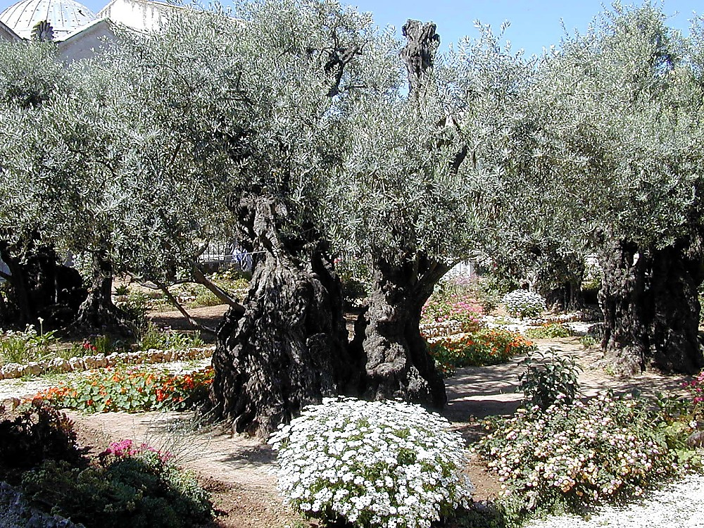
Luk 22:42
7
YESUS
Hidup
Salib
Di Bukit Zaitun:Taman Getsemani
“Ya BapaKu, jikalau Engkau mau, ambillah cawan ini daripadaKu; tetapi bukanlah kehendakKu, melainkan kehendakMu-lah yang terjadi.”
Buku Panduan hal. 39-41
49
1
Notes:
Di sini di Taman Getsemani, di seberang Lembah Kidron dari Bait Allah Herodes, Yesus pergi untuk berdoa ketika Dia tahu bahwa waktuNya sedang mendekat. Di sana ia memohon,
//// “Ya Bapaku, jikalau Engkau mau, ambillah cawan ini daripadaKu; tetapi bukan kehendakku, melainkan kehendakMulah yang terjadi.”

Slide 52
Mat 26-28; Mark 14-16; Luk 23-24; Yoh 19-20
7
YESUS
HIDUP
SALIB
• Perjanjian Baru
• “Sudah selesai”
YESUS
Hidup
• Kematian Yesus
Salib
• PenguburanNya
• KebangkitanNya
Buku Panduan hal. 39-41
50
4
Notes:
Di sini kita juga menjumpai bahwa semua kejadian dari jam-jam terakhir pelayanan YESUS memimpin kepada kematiannya di Salib…
//// Implikasi fenomenal dari kalimat terakhirnya, “SUDAH SELESAI” – kita akan melihat lebih banyak tentang hal ini nanti!
//// kematianNya dan
//// penguburannya…dan
//// kebangkitanNya yang mulia.
Kita adalah saksi-saksi dari pengorbananNya yang tak terselami dan kesediaanNya untuk merendahkan diri dari tempatNya yang abadi dengan Bapa…jauh melampaui segala usaha kita untuk memahami implikasi total dari hal tersebut untuk hidup kita sekarang ini dan selamanya di hadirat Allah.

Slide 53
Mat 16:18; 28:19
7
YESUS
HIDUP
SALIB
GEREJA
• “Ekllesia” --
“Yang Dipanggil Keluar”
YESUS
Hidup
Salib
Gereja
• Mulai dari Yerusalem
dan keluar kepada dunia.
Buku Panduan hal. 39-41
51
4
Notes:
Akhirnya, elemen GEREJA…yang mengandung semua kejadian yang mengubah dunia yang ditandai oleh
//// pembentukan ekklesia,
//// — mereka yang dipanggil keluar,
//// …dimulai dari Yerusalem dengan Yakobus dan Petrus dan rekan-rekan setia mereka,
//// dan kemudian keluar kepada dunia, dengan Paulus, Lukas, dan Barnabas, dan lain-lainnya.

Slide 54
Gereja :
Kita adalah puncak Gelombang itu!
YESUS
Hidup
Salib
Gereja
Handbook hlm 39-41
2
52
Notes:
Dan di sinilah kita melihat diri kita…menemukan peran kita dalam Rencana Segala Jaman yang agung yang dimulai oleh Allah melalui Abraham. Di sini…
//// di gereja sekarang ini…Tubuh Kristus masa kini. Gereja bergerak maju tidak lebih jauh dari seincipun dari tempatnya saat ini. Karena itu…
//// Kitalah puncak gelombang tersebut! Untuk siapa pertanyaan yang sangat penting muncul:

Slide 55
“…dan kamu akan menjadi saksiKu di Yerusalem, dan di seluruh Yudea dan Samaria sampai ke ujung bumi.”
“…dan kamu akan menjadi saksiKu di Yerusalem, dan di seluruh Yudea dan Samaria sampai ke ujung bumi.”
Gereja:
Apa yang akan kita lakukan?
YESUS
Hidup
Salib
Gereja
Kisah Para Rasul 1:8
Buku Panduan hal. 39-41
53
1
Notes:
APA YANG SEDANG KITA LAKUKAN DENGAN HAL INI? Apakah kita hanya datang ke gereja, merendam diri kita dan menghilang untuk tujuh hari berikutnya? Atau…apakah kita menerima tantangan yang dinamis dari Tuhan kita untuk membawa pesan ini ke ujung dunia kita yang paling jauh?
//// Ingatlah kata-kata perpisahannya: “…dan kamu akan menjadi saksiku di Yerusalem, dan di seluruh Yudea dan Samaria, sampai ke ujung bumi.”

Slide 56
Matius, Markus, Lukas, Yohanes
7
Fakta &
Teologi
YESUS
HIDUP
SALIB
GEREJA
KITAB INJIL
YESUS
Hidup
Salib
Gereja
Kitab Injil
Buku Panduan hal. 39-41
54
Notes:
Semua kejadian-kejadian besar dan penting ini diceritakan, pertama-tama, di kitab-kitab Injil sebagai…
FAKTA DAN TEOLOGI ERA BARU YESUS KRISTUS....

Slide 57
Kisah Para Rasul
7
Fakta &
Theologi
YESUS
HIDUP
SALIB
Sejarah
Gereja
GEREJA
KITAB INJIL
YESUS
KISAH RASUL
Hidup
Salib
Gereja
Kitab Injil
Kisah Rasul
Buku Panduan hal. 39-41
55
Notes:
Tepat di belakangnya adalah SEJARAH GEREJA… seperti diceritakan di Kisah Para Rasul,

Slide 58
Roma sampai Yudas
7
Fakta &
Theologi
YESUS
HIDUP
SALIB
Sejarah
Gereja
GEREJA
KITAB INJIL
YESUS
Kisah Para Rasul
Isu-isu
Gereja
Hidup
Salib
Gereja
SURAT-SURAT
Kitab Injil
Kisah Para Rasul
Surat-surat
Handbook hlm 39-41
56
Notes:
…diikuti oleh sebuah koleksi tulisan yang luas – Surat-surat – mengenai isu-isu DARI GEREJA MULA-MULA... surat-surat yang banyak dari para rasul kepada organisme mula-mula yang sampai saat itu belum dikenal. Ini adalah surat-surat kepada gereja mula-mula, memberi kita pengertian dan instruksi tentang bagaimana GEREJA yang masih bayi itu harus beroperasi pada masa awal tersebut dan di masa kita sendiri.

Slide 59
Wahyu
7
Fakta &
Theologi
YESUS
HIDUP
SALIB
Sejarah
Gereja
GEREJA
KITAB INJIL
YESUS
KISAH RASUL
Isu-isu
Gereja
Hidup
Salib
Gereja
SURAT-SURAT
Kitab Injil
Kisah Rasul
Surat-surat
WAHYU
Wahyu
Masa Depan
Kekekalan
Buku Panduan hal. 39-41
57
Notes:
…dan akhirnya…WAHYU…klimaks dari Alkitab…memberikan pandangan singkat akan misteri dan kemegahan MASA DEPAN KEKEKALAN...

Slide 60
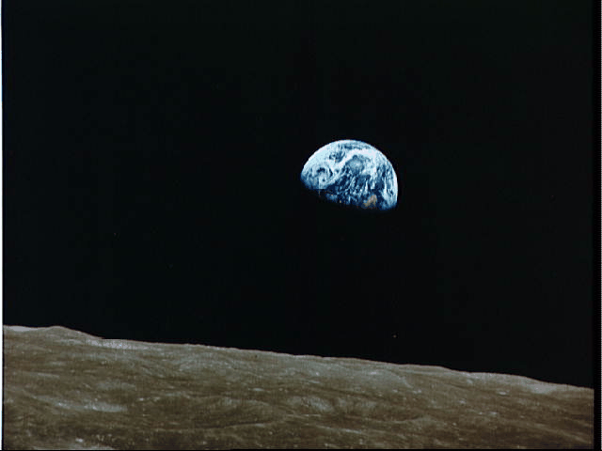
7
“Seperti inilah skenarionya ketika Alkitab mencapai kesimpulannya yang mulia di kitab Wahyu.
Di sana, dalam konteks Millenium, semua aliran sejarah dan perjanjian tanpa syarat dari Tuhan mengalir bersama menuju kepada penggenapannya.
YESUS
Hidup
Salib
Semua yang dijanjikan telah dipenuhi.
Gereja
Kitab Injil
Kisah Rasul
Surat-surat
Perjanjian sejak purbakala antara Allah dan temanNya, ABRAHAM, digenapi."
Wahyu
John Walvoord
Buku Panduan hal. 39-41
58
3
58
© 2006 TBBMI
9.65.03f.
Notes:
Tentang Wahyu, ahli teologi terkasih, John Walvoord menulis: “Seperti inilah skenarionya ketika Alkitab mencapai kesimpulannya yang mulia di kitab Wahyu.
//// Di sana, dalam konteks Millenium, semua aliran sejarah dan perjanjian tanpa syarat dari Tuhan bersama-sama mengalir menuju kepada penggenapannya.
//// Semua yang dijanjikan telah dipenuhi.
//// Kesepakatan purbakala antara Allah dan temanNya, ABRAHAM, digenapi."

Slide 61

Perjanjian Abraham
(“Panggilan”)
Kejadian 12:1-3
YESUS
TANAH
BENIH
BERKAT
Hidup
Salib
Gereja
Kitab Injil
Kisah Rasul
Tanah
Daud
Baru
Surat-surat
Wahyu
Ulangan
30:1-10
2 Samuel
7:4-16
Yeremia
31:31-33
Buku Panduan hal. 39-41
59
Notes:
Dan demikianlah…PERJANJIAN ABRAHAM bergerak maju dengan pemenuhan dari janji-janji TANAH, BENIH dan BERKAT:

Slide 62
Perjanjian Abraham
(“Panggilan”)
Kejadian 12:1-3
YESUS
TANAH
BENIH
BERKAT
Hidup
Salib
Gereja
Kitab Injil
Kisah Rasul
Tanah
Daud
Baru
Surat-surat
Wahyu
Ulangan
30:1-10
2 Samuel
7:4-16
Yeremia
31:31-33
Handbook hlm 39-41
60
Notes:
Dalam konteks millennium itu,
• Israel akan menetap secara permanen di Tanah perjanjian sampai selamanya – dan dengan demikian memenuhi PERJANJIAN TANAH;

Slide 63
Perjanjian Abraham
(“Panggilan”)
Kejadian 12:1-3
YESUS
TANAH
BENIH
BERKAT
Hidup
Salib
Gereja
Kitab Injil
Kisah Rasul
Tanah
Daud
Baru
Surat-surat
Wahyu
Ulangan
30:1-10
2 Samuel
7:4-16
Yeremia
31:31-33
Buku Panduan hal. 39-41
61
Notes:
• YESUS KRISTUS, BENIH DAUD yang benar, akan memerintah secara permanen di Tahta DAUD di Yerusalem --- memenuhi PERJANJIAN DAUD; dan

Slide 64
Perjanjian Abraham
(“Panggilan”)
Kejadian 12:1-3
YESUS
TANAH
BENIH
BERKAT
Hidup
Salib
Gereja
Kitab Injil
Kisah Rasul
Tanah
Daud
Baru
Surat-surat
Wahyu
Ulangan
30:1-10
2 Samuel
7:4-16
Yeremia
31:31-33
Buku Panduan hal. 39-41
1
62
Notes:
• Semua orang akan hidup dalam pemikiran akan BERKAT yang muncul di masa depan ketika, sekali lagi, Tuhan kita hidup di atas bumi ini – jadi menggenapi PERJANJIAN BARU.
//// Membawa kepada pemenuhan setiap elemen dari Janji Abraham yang besar di Kejadian 12:1-3…pengaturan kontrak antara Allah dan Abraham yang meletakkan dasar munculnya pelayanan Tuhan Yesus Kristus.

Slide 65
Perjanjian Abraham
CIPTAAN
ABRAHAM
(“Panggilan”)
YUSUF
Kejadian 12:1-3
MUSA
YOSUA
ANARKI
KERAJAAN
PEMBUANGAN
YESUS
TANAH
BENIH
BERKAT
Hidup
Salib
SENYAP
Gereja
Kitab Injil
YESUS
Kisah Rasul
Tanah
Daud
Baru
Surat-surat
Wahyu
Ulangan
30:1-10
2 Samuel
7:4-16
Yeremia
31:31-33
Buku Panduan hal. 39-41
63
1
Notes:
Jadi…sekarang ke dalam arsip mental YESUS anda, telah masuk semua hal yang berhubungan dengan kehidupan Kristen, semua studi anda, semua bacaan, pemikiran, kehidupan doa, dan pengalaman-pengalaman hidup anda ketika anda bertumbuh dan menjadi dewasa dalam iman anda.
Berikut ini lokasi yang teratur untuk semua orang-orang besar di Perjanjian Baru, untuk kejadian-kejadian dalam hidup Juruselamat yang tidak ada bandingannya, dan untuk pendirian dan perluasan GEREJA-Nya.
//// Perwujudan yang benar-benar inti dari arsip YESUS adalah: keterhubungan dan perkembangan dari SEMUA ARSIP LAIN yang mendahuluinya. Alkitab adalah suatu kesatuan –– suatu program agung yang sedang beroperasi. Dengan adanya pemahaman akan kesatuan tersebut, akan ada juga suatu hubungan yang pribadi dan spiritual untuk setiap orang dengan semua yang telah berlalu – dan yang akan datang.

Slide 66
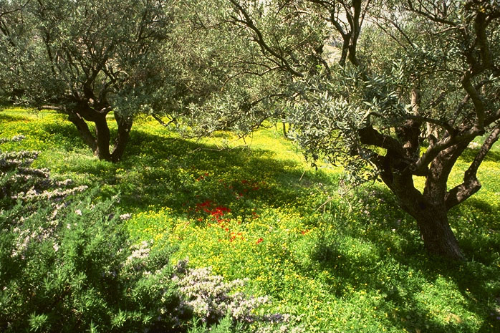
LALU KENAPA?
YESUS
Hidup
Salib
Gereja
Kitab Injil
Kisah Rasul
Surat-surat
Wahyu
Taman Getsemani, Bukit Zaitun, Yerusalem
64
Notes:
Ketika kita melihat pohon zaitun ini di tempat di mana Kristus mengungkapkan doa permohonan kelepasannya yang penuh perasaan…kita dapat menyimpulkannya menjadi satu set pernyataan sederhana. Dimulai dengan sebuah…
//// …pertanyaan penting: dengan huruf kapital “LALU KENAPA?” Apakah arti semua ini dalam hidup orang-orang awam…bukan para ahli teologi…bukan para ahli sejarah…mereka semua yang berada di sekeliling kita?

Slide 67
“…Yesus mulai berkhotbah dan berkata: ‘Bertobatlah, sebab Kerajaan Sorga sudah dekat…Yesus berkeliling di seluruh Galilea, Ia mengajar di rumah-rumah ibadat mereka dan memberitakan injil Kerajaan Allah…’ ” Matt. 4:17,23
YESUS
Hidup
Salib
Gereja
Kitab Injil
Kisah Rasul
Surat-surat
Wahyu
65
Notes:
Apakah yang dikatakan Yesus kepada kita? Di Matius pasal 4, kita diberitahu bahwa ”Yesus mulai berkhotbah dan berkata: ’Bertobatlah, karena kerajaan Allah sudah dekat...Yesus mengelilingi seluruh Galilea, mengajar di rumah-rumah ibadat mereka dan memberitakan injil Kerajaan Allah...”
Kerajaan apakah itu? Apa maksudnya?

Slide 68
“Tetapi carilah dahulu Kerajaan Allah serta kebenarannya, maka semuanya itu akan ditambahkan kepadamu.” Matt. 6:33
YESUS
Hidup
Salib
Gereja
Kitab Injil
Kisah Rasul
Surat-surat
Wahyu
66
Notes:
Dua pasal berikutnya, Matius melaporkan bahwa Yesus mengatakan, “Tapi carilah dahulu Kerajaan Allah dan kebenarannya, maka semuanya ini akan ditambahkan kepadamu.”

Slide 69
“Ia telah melepaskan kita dari kuasa kegelapan dan memindahkan kita ke dalam Kerajaan Anak-Nya yang kekasih.”
Kol. 1:13
YESUS
Hidup
Salib
Gereja
Kitab Injil
Kisah Rasul
Surat-surat
Wahyu
67
Notes:
Paulus kemudian menulis di suratnya kepada jemaat Kolose: “Karena Ia telah melepaskan kita dari kuasa kegelapan, dan memindahkan kita kepada kerajaan AnakNya yang kekasih.”
Kerajaan ini…di manakah letaknya dan bagaimana kita bisa sampai ke sana?

Slide 70
Dua Pesan Alkitab yang Amat Penting:
#1: Kemuliaan Allah
YESUS
Hidup
Salib
#2: Memimpin kita kepada Kerajaan Allah
Gereja
Kitab Injil
Kisah Rasul
Surat-surat
Wahyu
68
2
Notes:
Kita diperintah oleh dua pesan yang teramat penting dari Alkitab…pertama
//// pesan dari Alkitab ini menggambarkan bagi kita dengan kata-kata yang jelas-jelas dapat kita usahakan untuk maahami, merayakan, dan mendemonstrasikan “KEMULIAAN TUHAN!”
//// Beranjak dari pemahaman dan penyerahan diri kita kepada pimpinan Roh Kudus…kita dipimpin dengan mantap menuju Kerajaan Allah…yang tidak lain adalah memperoleh kembali hubungan yang dekat dan mesra yang ditanggalkan oleh nenek moyang kita di Taman tua itu.

Slide 71
Yesus Kristus datang untuk menyelamatkan yang terhilang…dan untuk memperoleh hidup kekal, seseorang harus datang kepada hidup kekal itu dengan percaya kepada pesan injil Mesias.
YESUS
Hidup
Salib
Gereja
Kitab Injil
Kisah Rasul
Surat-surat
Wahyu
KITA HARUS PERGI DAN MEMBERITAKANNYA!
69
1
Notes:
Alkitab mengatakan dengan gamblang bahwa…
Yesus Kristus datang untuk menyelamatkan yang terhilang...dan untuk memperoleh hidup kekal, seseorang harus datang kepada hidup itu dengan percaya kepada pesan injil Mesias.
Jika kita percaya…jika kita sungguh-sungguh percaya kata-kata Alkitab kita…maka mandat kita sangat sederhana:
//// KITA HARUS PERGI DAN MEMBERITAKANNYA! Kita harus bersedia membagikan iman kita kepada orang lain, menawarkan kepada mereka jaminan hidup kekal yang, sebagai orang percaya, hal itu sudah kita miliki. TIDAK MELAKUKANNYA berarti tidak menaati dan meremehkan perintah yang jelas dari Tuhan kita ketika Ia meninggalkan murid-muridNya untuk kembali ke Surga... Ia meninggalkan berkat ”kepada semua bangsa di bumi ini” seperti yang telah dijanjikan kepada Bapa Abraham 2000 tahun sebelumnya.

Slide 72

Kejadian - Wahyu
7
CIPTAAN
Anarki
Pria & Wanita I
Hakim-hakim
Dosa I
350
C
Injil I
350
Keluarga I
KERAJAAN
(1000 SM)
Pembunuhan I
S - D - S
Banjir/Pelangi
PD
••• TERBELAH •••
PD
Menara
Utara Selatan
ABRAHAM
(2000 SM)
Israel
Yehuda
PANGGILAN
PA
10 2
PA
PB
C 7 S Y
NABI-NABI
PB
T - B - B
20-Y 20-R
…
I - I
3 KOMUNITAS
Y - E
200 350
Asyur Babel
12
PEMBUANGAN
7 = 4 + 3
YUSUF
70 Tahun
YESUS
Perbudakan
3 Perjalanan
Hidup
430
100 Tahun / 50,000
Salib
4 TOKOH
Gereja
Z - E - N
Kitab Injil
MUSA
(1500 SM)
Kisah Para Rasul
S
SENYAP
(500 SM)
Surat-surat
Keluaran
S
Alex orang Yunani
Wahyu
Sinai
Sistem Romi
M - S - U
PEDOMAN BELAJAR #04 & #31
Kades Barnea
PT
YESUS
40
PT
40
Hidup
5 Kotbah
Y
Salib
YOSUA
Gereja
Kitab Injil
Yerikho/Ai
Kisah Para Rasul
Tanah Dibagi
Surat-surat
Wahyu
70
19
Notes:
Sekarang…untuk menyimpulkan…di Panduan Belajar Nomor 4 dan 31…
Rangka yang terbuka dari keseluruhan Alkitab sekarang disingkapkan dalam suatu bentuk yang dapat dicerna…diatur di sini sebagai suatu sistem arsip mental…hanya menunggu penerapan, pengulangan dan perhatian dari mental anda sendiri.
PERTAMA…
//// CIPTAAN
//// 4 TOKOH
//// 3 KOMUNITAS
//// SENYAP
//// YESUS
KEDUA… Nama-nama dari kesepuluh map Alkitab…mereka adalah:
//// CIPTAAN
//// ABRAHAM
//// YUSUF
//// MUSA
//// YOSUA
//// ANARKI
//// KERAJAAN
//// PEMBUANGAN
//// SENYAP
//// dan YESUS.
KETIGA… semua kejadian ini dipersatukan oleh empat perjanjian tanpa syarat:
//// PERJANJIAN ABRAHAM di Kejadian …
SUB-SUB PERJANJIANNYA YANG LEBIH BESAR:
//// PERJANJIAN TANAH di Keluaran…
//// PERJANJIAN DAUD di II Samuel…
//// DAN PERJANJIAN BARU di Yeremia.

Slide 73
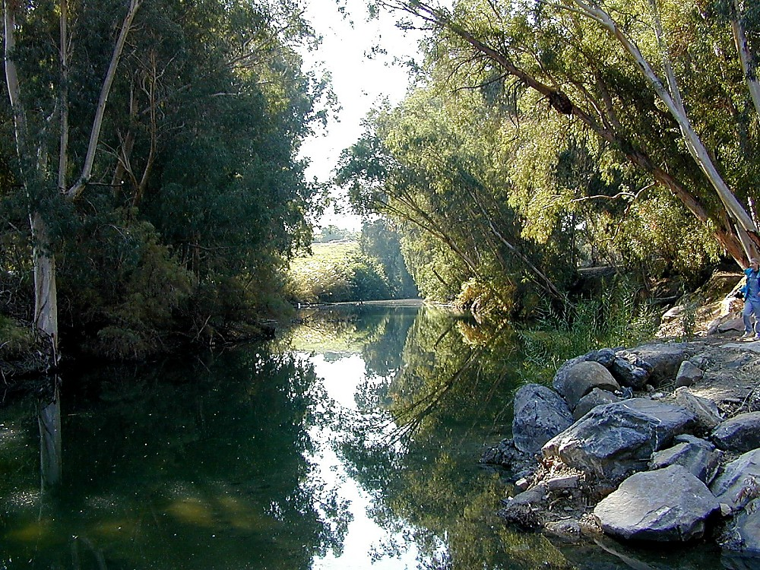
Kejadian - Wahyu
7
CIPTAAN
aNARKI
Pria & Wanita I
Hakim-hakim
Dosa I
350
Injil I
350
Keluarga I
(1000 SM)
Pembunuhan I
KERAJAAN
(1000 SM)
Banjir/Pelangi
S - D - S
PD
••• TERBELAH •••
PD
Menara
Utara Selatan
(2000 SM)
ABRAHAM
(2000 SM)
Israel
Yehuda
PANGGILAN
PA
10 2
PB
PA
NABI-NABI
PB
T - B - B
20-Y 20-R
I - I
200 350
Y - E
Asyur Babel
12
PEMBUANGAN
YUSUF
70 Tahun
Perbudakan
3 Perjalanan
430
100 Years / 50,000
100 Years / 50,000
Z - E - N
(1500 SM)
MUSA
(1500 SM)
(500 SM)
SENYAP
(500 SM)
Keluaran
Alex org Yunani
Sinai
Sistem Roma
M - S - U
Kades Barnea
PT
YESUS
40
PT
40
Hidup
5 Khotbah
Salib
YOSUA
Gereja
Yerikho/Ai
Kitab Injil
Kisah Para Rasul
Tanah Dibagi
Surat-surat
Wahyu
71
Notes:
Semuanya itu memuncak…TERGENAPI…dalam hidup dan pelayanan injil Tuhan Yesus Kristus di Israel kuno.

Slide 74
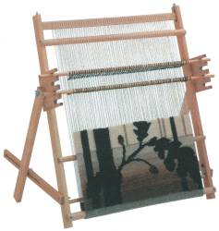
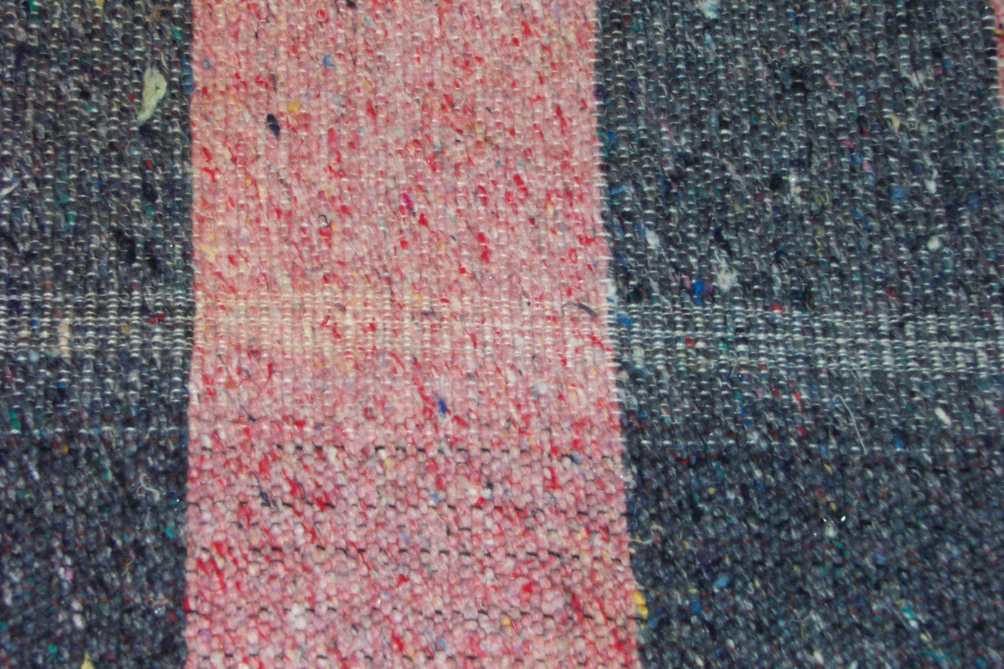
7
Sekarangada apa dengan kain tenun dari Israel ini?
PEDOMAN BELAJAR #08
72
2
Notes:
Satu ilustrasi terakhir…Panduan Belajar #8…tujuannya untuk menyatukan segala sesuatu dan untuk menyediakan dasar intelektual yang kuat dan kukuh untuk kredibilitas iman kita. Ini adalah sebuah mesin tenun…kita semua mengetahuinya. Di mesin ini ada sehelai kain tenun…dari Israel.
//// Ada apa dengan bahan kain tenun dari Tanah Suci ini? Kain ini adalah sebuah ilustrasi yang praktis. Lihat saja sewaktu kami mengembangkannya.
//// Seperti kita ketahui, menenun suatu kain memerlukan benang-benang yang mengarah ke satu sisi...lalu satu set benang yang lain yang dijalin di antara benang-benang pertama tadi dengan arah tegak lurus.

Slide 75
Pikirkan tentang sehelai kain tenunan Israel yang kuat ini …
WEFT
(WOOF)
WARP
…apa yang menyatukannya?
73
5
© 2006 TBBMI
9.65.03f.
Notes:
Ini adalah gambar kain tadi dari jarak dekat.
//// Sekarang pikirkanlah kain tenun Israel yang kuat ini.
//// Apakah yang mengikatnya menjadi satu? Apakah yang memungkinkan kita merenggangkan dan menariknya...tapi kain ini tetap satu helai kain yang utuh?
//// Hanya karena ada satu set benang yang terbentang secara vertikal dan satu set lainnya yang terbentang secara horizontal. Itulah alasannya!
//// Benang-benang vertikal…kita sebut WARP mesin tenun.
//// Kelompok benang yang horizontal…kita sebut WEFT…kadang-kadang disebut juga WOOF. WARP DAN WEFT DARI MESIN TENUN.

Slide 76


BAYANGKAN ANDA SEDANG MEMASANG BENANG DI SUATU MESIN TENUNAN...
TENUNAN KAIN KRONOLOGI ALKITAB
74
1
© 2006 TBBMI
9.65.03f.
Notes:
Sekarang…bayangkan anda sedang memasang benang di suatu mesin tenun di mana anda akan menenun suatu karya yang disebut
//// SUATU TENUNAN KAIN KRONOLOGI ALKITAB. Kayu tenunannya sudah ada…tinggal menunggu benang anda…WARP dan WEFT anda.

Slide 77
BAYANGKAN ANDA SEDANG MEMASANG BENANG DI SUATU MESIN TENUNAN...
TENUNAN KAIN KRONOLOGI ALKITAB
75
© 2006 TBBMI
9.65.03f.
Notes:
Jadi mari kita memasang benang di mesin tenun ini dan bersiap untuk menenun sehelai kain MENTAL tentang kisah agung Alkitab!

Slide 78
BAYANGKAN ANDA SEDANG MEMASANG BENANG DI SUATU MESIN TENUNAN...
10
5
76
© 2006 TBBMI
9.65.03f.
Notes:
Kain ini akan merupakan sehelai kain yang terdiri dari 15 benang di bagian vertical …SEPULUH benang dengan warna yang sama, LIMA benang dengan warna kedua…dengan warna-warna lainnya yang masih akan tiba!

Slide 79
BAYANGKAN ANDA SEDANG MEMASANG BENANG DI SUATU MESIN TENUNAN...
CIPTAAN
ABRAHAM
YUSUF
MUSA
YOSUA
ANARKI
KERAJAAN
PEMBUANGA
SENYAP
YESUS
AKHIR JAMAN
77
2
© 2006 TBBMI
9.65.03f.
Notes:
Seperti yang satu ini. Perhatikan baik-baik. Warna benang ini paling menonjol dibandingkan dengan benang lainnya!
//// Sepuluh benang pertama akan mewakili sepuluh kata dari ARSIP ALKITAB: mewakili CIPTAAN, ABRAHAM, YUSUF, MUSA, YOSUA, ANARKI, KERAJAAN, PEMBUANGAN, SENYAP, dan YESUS.
//// Sedangkan lima benang terakhir mewakili masa yang akan datang ketika sejarah dunia disimpulkan…banyak orang menyebutnya AKHIR JAMAN.

Slide 80
TENUNAN KAIN KRONOLOGI ALKITAB
7
C 7 S Y
4T
3K
Y
C
A
Y
M
Y
A
K
P
S
CIPTAAN
ABRAHAM
YUSUF
MUSA
YOSUA
ANARKI
KERAJAAN
PEMBUANGA
SENYAP
YESUS
78
4
© 2006 TBBMI
9.65.03f.
Notes:
Pertama-tama mari kita mengembangkan sepuluh benang di sebelah kiri…di sini ada angka 7 yang dikenal ini dengan suatu garis pemisah di bagian tengahnya…
//// Dan di sana anda lihat ide C-7-S-Y
//// …lalu 4 TOKOH dan 3 KOMUNITAS…
//// ….huruf-huruf tunggal yang mewakili sembilan MAP ARSIP ALKITAB yang pertama…CIPTAAN sampai dengan SENYAP
//// …dengan Y terakhir untuk YESUS.

Slide 81
TENUNAN KAIN KRONOLOGI ALKITAB
7
C 7 S Y
4T
3K
Y
C
A
Y
M
Y
A
K
P
S
79
© 2006 TBBMI
9.65.03f.
Notes:
Selanjutnya…untuk sementara kita akan mengeluarkan tiga benang…kemudian menempatkan mereka kembali…seperti yang anda lihat…saat ini.

Slide 82
TENUNAN KAIN KRONOLOGI ALKITAB
7
C 7 S Y
4T
3K
Y
C
A
Y
M
Y
A
K
P
S
PERJANJIAN ABRAHAM
KEJADIAN 12 & 15
80
2
© 2006 TBBMI
9.65.03f.
Notes:
Ke dalam WEFT dari mesin tenun ini – horisontal melalui benang-benang vertikal – kita akan menenun sepotong kain yang lebar dan kuat.
//// Kita sebut kain ini: PERJANJIAN ABRAHAM.
//// Menenunnya pada benang ABRAHAM…seperti kita temui secara alkitabiah di Kejadian 12 dan 15.

Slide 83
TENUNAN KAIN KRONOLOGI ALKITAB
7
C 7 S Y
4T
3K
Y
C
A
Y
M
Y
A
K
P
S
PERJANJIAN ABRAHAM
PERJANJIAN TANAH
ULANGAN 30
81
2
© 2006 TBBMI
9.65.03f.
Notes:
Kemudian, pada benang MUSA, kita tenun sepotong kain yang lain …
//// Inilah PERJANJIAN TANAH pada benang MUSA...
//// …kita tahu sekarang bahwa perjanjian itu ditemukan di Ulangan 30.

Slide 84
TENUNAN KAIN KRONOLOGI ALKITAB
7
C 7 S J
4T
3K
Y
C
A
Y
M
Y
A
K
P
S
PERJANJIAN ABRAHAM
PERJANJIAN TANAH
PERJANJIAN DAUD
2 SAMUEL 7
82
2
© 2006 TBBMI
9.65.03f.
Notes:
Urutan selanjutnya, pada BENANG KERAJAAN…
//// …oleh PERJANJIAN DAUD…
//// …dengan referensi Alkitab-nya di II Samuel 7.

Slide 85
TENUNAN KAIN KRONOLOGI ALKITAB
7
C 7 S Y
4T
3K
Y
C
A
Y
M
Y
A
K
P
S
PERJANJIAN ABRAHAM
PERJANJIAN TANAH
PERJANJIAN DAUD
PERJANJIAN BARU
YEREMIA 31
83
3
© 2006 TBBMI
9.65.03f.
Notes:
Dan akhirnya…masih pada benang ”KERAJAAN” di mesin tenun, kita dapat menenun
//// …PERJANJIAN BARU…
//// …ditemukan di pasal ke-31 dari nabi Yeremia. Jelas bahwa baik potongan kain PERJANJIAN DAUD maupun PERJANJIAN BARU ditenun ke bahan kain ini pada titik persimpangan...
//// … benang RAJA. Secara keseluruhan, kita dapat melihat bahwa keempat potong perjanjian dari kain ini menggambarkan bagaimana perjanjian-perjanjian dari Perjanjian Lama menjadi mesin-mesin historis yang menggerakkan kemajuan dari tiap kejadian di Alkitab, menyiapkan panggung untuk kemunculan Tuhan Yesus Kristus. Anda dapat melihat potongan-potongan kain perjanjian yang tebal terus berlanjut menembusi kain ini melampaui benang YESUS.
Mengapa? Karena, sejak masa Abraham terus sampai melampaui masa hidup kita, perjanjian-perjanjian tersebut tetap berlaku. MEREKA AKAN DIGENAPI SECARA SEMPURNA! Kita akan melihat lebih banyak tentang hal ini nanti.

Slide 86
TENUNAN KAIN KRONOLOGI ALKITAB
7
C 7 S Y
PEMERINTAHAN KRISTUS DI BUMI
PERJAMUAN KAWIN ANAK DOMBA
LANGIT BARU DAN BUMI BARU
4T
3K
PENGHAKIMAN TAHTA PUTIH
Y
KEDATANGAN KEDUA
C
A
Y
M
Y
A
K
P
S
PERJANJIAN ABRAHAM
AKHIR JAMAN
PERJANJIAN TANAH
PERJANJIAN DAUD
PERJANJIAN BARU
84
5
© 2006 TBBMI
9.65.03f.
Notes:
Sekarang…tentang AKHIR JAMAN. Ada banyak pandangan yang berbeda tentang skenario akhir jaman …tapi urutan kejadian yang ditunjukkan di sini dalam INTISARI ALKITAB pada umumnya disetujui oleh mayoritas Kristen. Mereka akan dijelaskan dalam pasal-pasal terakhir dari kitab Wahyu di Perjanjian Baru.
Kelima benang dari…AKHIR JAMAN…sesudah benang YESUS…diberi nama secara berurutan…
//// PERJAMUAN KAWIN ANAK DOMBA
//// KEDATANGAN TUHAN KITA YANG KEDUA KALI…
//// PEMERINTAHAN SERIBU TAHUN OLEH KRISTUS…
//// PENGHAKIMAN TAKHTA PUTIH …
//// DAN AKHIRNYA…LANGIT BARU DAN BUMI BARU.

Slide 87
TENUNAN KAIN KRONOLOGI ALKITAB
7
C 7 S Y
PERJAMUAN KAWIN ANAK DOMBA
PEMERINTAHAN KRISTUS DI BUMI
LANGIT BARU DAN BUMI BARU
4T
3K
PENGHAKIMAN TAHTA PUTIH
Y
KEDATANGAN KEDUA
C
A
Y
M
Y
A
K
P
S
?
PERJANJIAN ABRAHAM
Suatu Sedang Bekerja DI SINI!
PERJANIJIAN TANAH
PERJANJIAN DAUD
PERJANJIAN BARU
85
3
© 2006 TBBMI
9.65.03f.
Notes:
Tiap perjanjian itu…HARAFIAH, KEKAL DAN TANPA SYARAT …sedang bekerja pada saat ini…dan akan terus bekerja sampai sejarah dunia disimpulkan...sampai setelah kejadian-kejadian AKHIR JAMAN ….
//// …ketika mereka akan diselesaikan…dan kain kronologi dijahit dan diselesaikan.
//// LANGIT BARU DAN BUMI BARU kemudian mulai.
Dan ITU adalah sesuatu yang sangat sedikit kita ketahui. Yang mungkin merupakan suatu hal yang baik …jika tidak maka kita akan lebih terpukau dengan hidup di masa depan daripada hidup yang kita jalani sekarang di Bumi...sambil melaksanakan tugas kita untuk menyebarkan Injil Tuhan Yesus Kristus sampai ke pelosok bumi!
//// Tapi apa yang sangat jelas adalah: SESUATU SEDANG BERLANGSUNG SAAT INI. Terlihat dalam konteks kronologi Alkitab, diperkuat oleh empat perjanjian atau persetujuan legal yang mendasar antara Tuhan dan manusia…ADA SUATU PROGRAM YANG SEDANG BEKERJA SAAT INI …suatu program di mana setiap kita mempunyai tugas masing-masing.

Slide 88
TENUNAN KAIN KRONOLOGI ALKITAB
7
C 7 S Y
PERJAMUAN KAWIN ANAK DOMBA
PEMERINTAHAN KRISTUS DI BUMI
LANGIT BARU DAN BUMI BARU
4T
3K
PENGHAKIMAN TAHTA PUTIH
Y
KEDATANGAN KEDUA
C
A
Y
M
Y
A
K
P
S
PERJANJIAN ABRAHAM
MENGAPA
PERJANJIAN TANAH
PERJANJIAN DAUD
PERJANJIAN BARU
APA
86
1
© 2006 TBBMI
9.65.03f.
Notes:
Jadi… benang-benang vertikal dari mesin tenun ini menggambarkan APA kronologi Alkitab secara berurutan…Juga menggambarkan SEPULUH KATA dari Arsip Alkitab…
//// …benang-benang horisontal menempatkan MENGAPA dari kronologi tersebut. APA dan MENGAPA memberikan suatu dukungan yang luar biasa akan kredibilitas catatan Alkitab…dan kesaksian kita kepada orang lain mengenai Alkitab!

Slide 89
TENUNAN KAIN KRONOLOGI ALKITAB
7
C 7 S Y
PERJAMUAN KAWIN ANAK DOMBA
PEMERINTAHAN KRISTUS DI BUMI
LANGIT BARU DAN BUMI BARU
4T
3K
PENGHAKIMAN TAHTA PUTIH
Y
KEDATANGAN KEDUA
C
A
Y
M
Y
A
K
P
S
PERJANJIAN ABRAHAM
BUJUR
PERJANJIAN TANAH
PERJANJIAN DAUD
PERJANJIAN BARU
LINTANG
87
1
© 2006 TBBMI
9.65.03f.
Notes:
Jadi BUJUR…
//// …dan LINTANG…ada bersama-sama untuk membuat kain mental kronologi Alkitab anda. Yang berarti…

Slide 90
TENUNAN KAIN KRONOLOGI ALKITAB
7
C 7 S Y
PERJAMUAN KAWIN ANAK DOMBA
PEMERINTAHAN KRISTUS DI BUMI
LANGIT BARU DAN BUMI BARU
4T
3K
PENGHAKIMAN TAHTA PUTIH
Y
KEDATANGAN KEDUA
C
A
Y
M
Y
A
K
P
S
PERJANJIAN ABRAHAM
BUJUR
PERJANJIAN TANAH
PERJANJIAN DAUD
PERJANJIAN BARU
LINTANG
88
© 2006 TBBMI
9.65.03f.
Notes:
….bahwa setiap kali anda melihat sehelai kain...anda diingatkan bahwa kain tersebut sulit dirobek karena dijalin dari benang-benang BUJUR dan LINTANG. Dengan cara yang sama…dalam pikiran kita…ketika kita menjalin bagian APA dari kronologi kejadian-kejadian ...bahkan dalam bentuknya yang paling ringkas…bersama dengan bagian MENGAPA…perjanjian-perjanjian tanpa syarat…iman anda yang bertumpu pada kredibilitas Alkitab akan meningkat drastis! Kesaksian anda di hadapan orang lain akan menjadi tak terbantahkan! Kita telah menenun pandangan yang kuat dan kokoh tentang sejarah dan kredibilitas Alkitab...suatu pandangan yang tidak mudah dirobek oleh keraguan dan ketidakpastian...dengan panah-panah dan tombak-tombak keraguan dan ketidakpastian yang pasti dilemparkan oleh dunia dan musuh jiwa kita ke dalam sistem kepercayaan kita semua. Sekarang kita dapat melihat…

Slide 91
TENUNAN KAIN KRONOLOGI ALKITAB
7
C 7 S Y
PERJAMUAN KAWIN ANAK DOMBA
PEMERINTAHAN KRISTUS DI BUMI
LANGIT BARU DAN BUMI BARU
4T
3K
PENGHAKIMAN TAHTA PUTIH
Y
KEDATANGAN KEDUA
C
A
Y
M
Y
A
K
P
S
PERJANJIAN ABRAHAM BERGERAK MAJU!
PERJANJIAN ABRAHAM
BUJUR
PERJANJIAN TANAH
PERJANJIAN DAUD
LIHAT PEDOMAN BELAJAR #08
PERJANJIAN BARU
LINTANG
89
© 2006 TBBMI
9.65.03f.
Notes:
//// RENCANA BESAR DARI SEGALA JAMAN SEDANG BERGERAK MAJU! RENCANA INI MEMILIKI ARTI – SETIAP DARI KITA PUNYA PERAN YANG UNIK DAN KHUSUS UNTUK MEWUJUDKAN RENCANA BESAR TERSEBUT! Tapi ingat selalu pesan utama dari kronologi ini…sebuah program sedang bekerja…RENCANA BESAR SEGALA JAMAN. Puncaknya adalah pelayanan injil dan pesan yang kekal dari Tuhan Yesus Kristus…didukung oleh perintahnya yang berderap kepada kita…untuk membawa InjilNya ke seluruh pelosok bumi!

Slide 92


Datanglah, Tuhan Yesus!
DOKUMEN DASAR IMAN KITA!
90
Notes:
Dan kita kembali ke Buku kita lagi…DOKUMEN DASAR IMAN KITA…dengan semua bagiannya yang tercerai berai terkumpul membentuk arti baru yang berkesinambungan. Kami sudah memaparkan dalam jumlah terbatas kejadian-kejadian, orang-orang dan ayat, beberapa tanggal, setiap tokoh, tempat dihubungkan dengan peristiwa yang lain dan peristiwa di dunia yang lain.
Di sini sedang terbentuk di hadapan kita…untaian mutiara-mutiara Henrietta sekarang utuh...suatu alur cerita keselamatan yang mengagumkan, barangkali merupakan suatu perspektif yang baru bagi pemberitaan tentang iman, pengharapan dan kasih… pesan yang berkelanjutan dan logis dari Bapa mulai dari Kejadian terus sampai dengan Wahyu. Dan di sana, di dalam surat agung kepada tujuh gereja…dan kepada kita…Alkitab ditutup dengan permohonan
//// “Datanglah, Tuhan Yesus!” Kita turut serta dalam permohonan itu...YA, TUHAN YESUS....DATANGLAH SEGERA!

Slide 93
PEDOMAN BELAJAR #09
KARTU PENGINGAT UNTUK KRONOLOGI SINGKAT
91
Notes:
Akhirnya…untuk menolong anda lebih jauh…Panduan Belajar #9 menyediakan satu set flash card yang berguna untuk digunting dan digunakan untuk menguasai urutan kejadian kronologis dari KRONOLOGI SINGKAT.

Slide 94

Sampai saat ini, anda telah memiliki di dalam pikiran anda…
•Sebuah ide bernama “Arsip Alkitab”
•Kunci Mental untuk membuka “Arsip Alkitab”…C 7 S Y
•Suatu Peta Mental berisi lokasi kejadian-kejadian utama di Alkitab
•Inti “CERITA” Alkitab: “Kronologi Singkat”
• ARTI
• ALASAN
• TUJUAN
• JAMINAN
92
4
Notes:
Sekarang…sampai dengan saat ini dalam seminar ini…anda sekarang mempunyai ide tentang ARSIP ALKITAB…KUNCI MENTAL UNTUK MEMBUKANYA…KEMAMPUAN UNTUK MEMBUAT SENDIRI PETA TIMUR TENGAH ANDA DI LUAR KEPALA…DAN SEKARANG…INTI CERITA ALKITAB…”KRONOLOGI SINGKAT”.
Berikutnya kita akan menjawab pertanyaan: apa yang menyatukan semua ini dengan arti dan tujuan melintasi lebih dari 4000 tahun? Karena…dalam setiap kata, ayat, pasal dan bagian Alkitab
//// …memiliki arti…
//// …memiliki alasan…
//// …memiliki tujuan…
//// …memiliki jaminan…
Kita menemukan semuanya itu dalam pelayanan Tuhan Yesus Kristus yang didukung oleh perjanjian tanpa syarat antara Allah dan manusia. Sebuah petualangan yang mengasyikkan!
Sekarang…kita lanjutkan untuk belajar lebih banyak dan menggali lebih dalam!

Slide 95
Presentasi dari The Bible…Basically Ministries International Inc. Fort Worth, Texas
Presentasi dari Dr. John Fryman, Texas, USA • BibleBasically.org
Taught by Dr. Rick Griffith, Singapore Bible College
All files in many languages for free download at BibleStudyDownloads.org
BibleBasically.org
©2006 TBBMI
9.65.01.
01

Slide 96
94
©2006 TBBMI
9.65.03f.

Slide 97


Link Intisari… Alkitab di BibleStudyDownloads.org
Dapatkan slide ini tanpa biaya
Notes:
Bible Basically (BB) PPT in Bahasa Indonesia

